Slide 1


Slide 2

GJB9001C-2017 / GB/T 19001-2016
2024年公益性国军标&国标双体系内审员培训
主讲老师：袁利伟

Slide 3


讲师介绍---
袁利伟
国家注册质量管理体系审核员；
国家注册环境管理体系审核员；
国家注册职业健康安全管理体系审核员；
武器装备质量管理体系审核员；
中国航天北京天一正认证中心有限公司湖南办事处主任；
曾任职三一集团、兵器国营948厂、康贝斯实业（深圳）有限公司、中国亚达科技集团、湖南崇德工业科技有限公司等大型国企、民企、台资企业。长期从事质量管理、企业管理工作，具有丰富质量管理、企业管理实战经验。

Slide 4
目 录
武器装备质量发展要求--军工文化
1
CONTENTS
2
基础与术语对企业管理体系认知的帮助
3
体系的魂魄--七大管理原则 （打造一个有文化内涵的质量管理体系）
4
GJB9001C-2017标准培训
5
学习质量管理体系标准的重要性

Slide 5

1
武器装备质量发展要求
--军工文化

Slide 6

一、党和国家领导人要求
习近平强调，必须把装备建设放在国际战略格局和国家安全形势深刻变化的大背景下来认识和筹划，放在实现“两个一百年”奋斗目标、实现中华民族伟大复兴中国梦的历史进程中来认识和筹划，放在国防和军队现代化建设优先发展的战略位置来抓。当前和今后一个时期是我军装备建设的战略机遇期，也是实现跨越式发展的关键时期。一定要增强使命意识，抓住机遇，鼓足干劲，把装备建设搞得更好一些、更快一些。

Slide 7
一、党和国家领导人要求
习近平指出，面对新形势新任务，装备建设战略指导必须应时而变、顺势而为。要坚持作战需求的根本牵引，建立健全具有我军特色的作战需求生成机制，增强装备发展的科学性、针对性、前瞻性。要坚持体系建设思想，统筹各军兵种装备发展，统筹各类装备发展，加强标准化、系列化、通用化建设，不断完善和优化装备体系结构，在填补体系空白、补齐短板弱项上下功夫，以网络信息体系为抓手，推动我军信息化建设实现跨越式发展。
要坚持创新驱动发展，紧跟世界军事革命特别是军事科技发展方向，超前规划布局，加速发展步伐。要坚持质量至上，把质量问题摆在关系官兵生命、关系战争胜负的高度来认识，贯彻质量就是生命、质量就是胜算的理念，建立质量责任终身追究制度，着力构建先进实用的试验鉴定体系，确保装备实战适用性。

Slide 8
一、党和国家领导人要求
要坚持军民融合深度发展，结合深化改革，加快建立推动军民融合发展的统一领导、军地协调、需求对接、资源共享机制，扎实推动国防科技和装备领域军民融合深度发展。
习近平对当前装备战线需要重点关注并抓好的工作提出要求，强调要搞好装备建设顶层设计，切实把规划计划制定好，努力形成科学完备的发展规划体系。要稳妥推进装备领域改革，坚定深化改革的决心和信心，通过调整改革加强集中统一领导，着力激发创新活力，大力提高建设发展效益。

Slide 9
二、军队及装备发展部要求
本标准在等同采用国家标准GB/T 19001-2016的基础上增加武器装备质量管理体系的特殊要求，这样做的重要意义在于：
a）坚持质量至上，突出了满足作战使用需求和实战化运用要求。武器装备使用基于严酷的作战环境，其质量关乎战争胜负、关乎官兵生命，质量管理体系特殊要求突出了武器装备的可靠性、维修性、保障性、测试性、安全性和环境适应性等通用质量特性要求；突出了标准化、软件工程化、技术状态管理等控制要求；突出了新产品试制、试验和关键过程控制的要求；突出了武器装备交付后的维修、保障和质量事故处理要求；

Slide 10
二、军队及装备发展部要求
b）适应军民融合战略，突出了军选民及军民共用的原则、军工产品必为精品要求。引导组织在构建质量管理体系时，首先应满足国家标准要求，在此基础上满足国家军用标准及武器装备的特殊要求，促进其产品和服务的质量管理体系过程军民通用，把社会上的民营优质资源纳入到武器装备建设上来，提升质量管理体系能力和水平，降低组织的管理成本；为国家节约有效的资源。
c）保持科学性、针对性和前瞻性，提高可操作性。本标准试图将国家标准中较为通用的要求具体化，较为宽泛的选择更具针对性，引导组织建立武器装备质量管理体系并更具适用性；基于风险管理先进理念，合理提出质量管理体系特殊要求，满足当前和未来信息化体系建设要求。

Slide 11
2
基础与术语
对企业管理体系认知的帮助

Slide 12
学习基础与术语的意义
1、《质量管理体系基础和术语》、《质量管理体系要求》、《质量管理体系业绩改进指南》、《质量和环境管理体系审核指南》是质量管理体系四个核心标准。可见学习基础和术语的重要性。
2、只有对基础与术语进行深入解读，知其然更知其所以然。

Slide 13
质量
一个关注质量的组织倡导一种通过满足顾客和其他有关相关方的需求和期望来实现其价值的文化，这种文化将反映在其行为、态度、活动和过程中。
组织的产品和服务质量取决于满足顾客的能力，以及对有关相关方的有意和无意的影响。
产品和服务的质量不仅包括其预期的功能和性能；而且还涉及顾客对其价值和受益的感知。

Slide 14
最高管理者
组织的最高行政领导，在组织内有授权和提供资源的权力，如董事长、总经理、厂长和所长等

Slide 15
不合格
不符合
未满足要求
缺陷
与预期或规定用途有关的不合格
注1：区分缺陷与不合格的概念是重要的，这是因为其中有法律内涵，特别是与产品和服务责任问题有关。
注2：顾客希望的预期用途可能受供方所提供的信息的性质影响，如操作或维护说明。

Slide 16
成文信息
组织需要控制和保持的信息及其载体
注1：成文信息可以任何格式和载体存在，并可来
自任何来源。
注2：成文信息可涉及：
——管理体系，包括相关过程；
——为组织运行产生的信息（一组文件）；
——结果实现的证据
注3：这是ISO/IEC导则第1部分ISO补充规定的附件
SL给出的ISO管理体系标准中的通用术语及核心定义之一。

Slide 17
记录
阐明所取得的结果或提供所完成活动的证据的文件
注1：记录可用于正式的可追溯性活动，并为验证、预防措施和纠正措施提供证据。
注2：通常，记录不需要控制版本。

Slide 18
设计和开发
将对客体的要求转换为对其更详细的要求的一组过程
注1：形成设计和开发输入要求，通常是研究的结果。与形成设计和开发输出)要求相比较，可以更概括性地表达为更普通的含意。这些要求通常由带有特性的词句来确定。在一个项目中，可以有多个设计和开发阶段。
注2：在英语中，单词“design”和“development”与术语“design and development”有时是同义的，有时用于规定整个设计和开发的不同阶段。在法语中，单词“conception”和“développement”与术语“conception et développement”有时是同义的，有时用于规定整个设计和开发的不同阶段。
注3：可以使用修饰词表述设计和开发的性质(如：产品设计和开发、服务)设计和开发或过程设计和开发。

Slide 19
输出
过程的结果
注：组织的输出是产品还是服务，取决于其主体特性，如：画廊销售的一幅画是产品，而接受委托绘画则是服务。在零售店购买的汉堡是产品，而在饭店里接受订餐并提供汉堡则是服务的一部分。

Slide 20
检验
对符合规定要求的确定
注1：显示合格的检验结果可用于验证的目的。
注2：检验的结果可表明合格、不合格或合格的程度。
试验
按照要求对特定的预期用途或应用的确定
注：显示合格的试验结果可用于确认的目的。

Slide 21
检定
查明和确认计量器具是否符合法定要求的程序，它包括检查、加标记和（或）出具检定证书。
校准
在规定条件下，为确定测量仪器（或测量系统）所指示的量值，或实物量具（或参考物质）所代表的量值，与对应的由标准所复现的量值之间关系的一组操作。

Slide 22
返工
为使不合格产品或服务符合要求而对其采取的措施
注：返工可影响或改变不合格的产品或服务的某些部分。
返修
为使不合格产品或服务满足预期用途而对其采取的措施。
注1：不合格的产品或服务的成功返修未必能使产品符合要求。返修可能需要 连同让步。
注2：返修包括对以前是合格的产品或服务,为重新使用所采取的修复措施,如作为维修的一部分。
注3：返修可影响或改变不合格的产品或服务的某些部分。

Slide 23
让步
对使用或放行不符合规定要求的产品或服务的许可
注：通常，让步仅限于在规定的时间或数量内及特定的用途，对含有限定的不合格特性的产品和服务的交付。
例外放行
除非得到有关授权人员的批准，适用时得到顾客的批准，否则在策划的安排已圆满完成之前，不应向顾客放行产品和交付服务。
偏离许可
产品或服务实现前，对偏离原规定要求的许可
注1：偏离许可通常是在限定的产品和服务数量或期限内并针对特定的用途。

Slide 24
纠正措施
为消除不合格的原因并防止再发生所采取的措施
注1：一个不合格可以有若干个原因。
注2：采取纠正措施是为了防止再发生，而采取预防措施是为了防止发生。
注3：这是ISO/IEC导则 第1部分ISO补充规定的附件SL中给出的ISO管理体系标准中的通用术语及核心定义之一，最初的定义已经通过增加注1和注2被改写。
纠正
为消除已发现的不合格所采取的措施
注1：纠正可与纠正措施一起实施，或在其之前或之后实施。
注2：返工或降级可作为纠正的示例。

Slide 25
3
体系的魂魄--七大管理原则
打造一个有文化内涵的质量管理体系

Slide 26
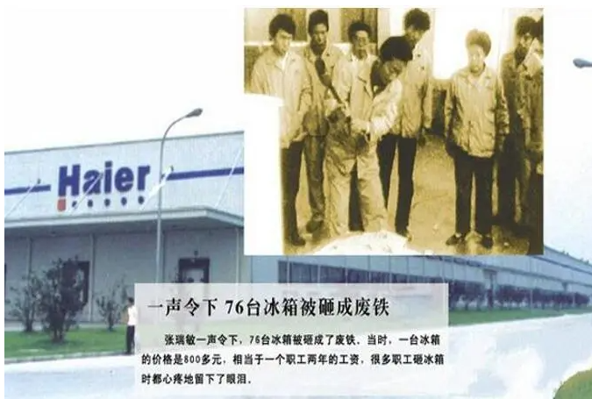


质量管理体系的七大管理原则是打造有文化内涵的质量管理体系必要前提，也体现了建立质量管理体系的初衷和使命。中国的质量管理体系往往背离了初衷和使命，形而上学的照搬别人的质量管理体系文件，注重有形的，不注重无形的，造成中国企业管理体系之怪象---形似神不似。

Slide 27

问题讨论：
1、GJB9001C-2017是质量管理体系要求，如何做是通过体系文件和制度体现。我们的体系文件，制度是否体现了七大管理原则思想？
2、我们的文件制度是否体现相同的价值观？
3、我们学习优秀企业的形式还是优秀企业的文化？

Slide 28
一、以顾客为关注焦点
1.1 概述
质量管理的首要关注点是满足顾客要求并且努力超越顾客期望。
1.2 依据
组织只有赢得和保持顾客和其他有关相关方的信任才能获得持续成功。与顾客相互作用的每个方面，都提供了为顾客创造更多价值的机会。理解顾客和其他相关方当前和未来的需求，有助于组织的持续成功。

Slide 29
一、以顾客为关注焦点
1.3 主要益处
主要益处可能有：
——增加顾客价值；
——提高顾客满意度；
——增进顾客忠诚；
——增加重复性业务；
——提高组织的声誉；
——扩展顾客群；
——增加收入和市场份额。

Slide 30
一、以顾客为关注焦点
1.4 可开展的活动
可开展的活动包括：
——识别从组织获得价值的直接顾客和间接顾客；
——理解顾客当前和未来的需求和期望；
——将组织的目标与顾客的需求和期望联系起来；
——在整个组织内沟通顾客的需求和期望；
——为满足顾客的需求和期望，对产品和服务进行策划、设计、开发、生产、交付和支持；
——测量和监视顾客满意情况，并采取适当的措施；
——在有可能影响到顾客满意的有关相关方的需求和适宜的期望方面，确定并采取措施；
——主动管理与顾客的关系，以实现持续成功。

Slide 31
二、领导作用
2.1 概述
各级领导建立统一的宗旨和方向，并创造全员参与实现组织的质量目标的条件。
2.2 依据
统一的宗旨和方向，以及全员的积极参与，能够使组织将战略、方针、过程和资源协调一致，以实现其目标。

Slide 32
二、领导作用
2.3 主要益处
主要益处可能有：
——提高实现组织质量目标的有效性和效率；
——组织的过程更加协调；
——改善组织各层级、各职能间的沟通；
——开发和提高组织及其人员的能力，以获得期望的结果。

Slide 33
二、领导作用
2.4 可开展的活动
可开展的活动包括：
——在整个组织内，就其使命、愿景、战略、方针和过程进行沟通；
——在组织的所有层次创建并保持共同的价值观，以及公平和道德的行为模式；
——培育诚信和正直的文化；
——鼓励在整个组织范围内履行对质量的承诺；
——确保各级领导者成为组织中的榜样；
——为员工提供履行职责所需的资源、培训和权限；
——激发、鼓励和表彰员工的贡献。

Slide 34
三、全员积极参与
3.1 概述
整个组织内各级胜任、经授权并积极参与的人员，是提高组织创造和提供价值能力的必要条件。
3.2 依据
为了有效和高效的管理组织，各级人员得到尊重并参与其中是极其重要的。通过表彰、授权和提高能力，促进在实现组织的质量目标过程中的全员积极参与。

Slide 35
三、全员积极参与
3.3 主要益处
主要益处可能有：
——组织内人员对质量目标有更深入的理解，以及更强的加以实现的动力；
——在改进活动中，提高人员的参与程度；
——促进个人发展、主动性和创造力；
——提高人员的满意度；
——增强整个组织内的相互信任和协作；
——促进整个组织对共同价值观和文化的关注。

Slide 36
三、全员积极参与
3.4 可开展的活动
可开展的活动包括：
——与员工沟通，以增强他们对个人贡献的重要性的认识；
——促进整个组织内部的协作；
——提倡公开讨论，分享知识和经验；
——让员工确定影响执行力的制约因素，并且毫无顾虑地主动参与；
——赞赏和表彰员工的贡献、学识和进步；
——针对个人目标进行绩效的自我评价；
——进行调查以评估人员的满意程度，沟通结果并采取适当的措施。

Slide 37
四、过程方法
4.1 概述
将活动作为相互关联、功能连贯的过程组成的体系来理解和管理时，可更加有效和高效地得到一致的、可预知的结果。
4.2 依据
质量管理体系是由相互关联的过程所组成。理解体系是如何产生结果的，能够使组织尽可能地完善其体系并优化其绩效。

Slide 38
四、过程方法
4.3 主要益处
主要益处可能有：
——提高关注关键过程的结果和改进的机会的能力；
——通过由协调一致的过程所构成的体系，得到一致的、可预知的结果；
——通过过程的有效管理，资源的高效利用及跨职能壁垒的减少，尽可能提升其绩效；
——使组织能够向相关方提供关于其一致性、有效性和效率方面的信任。

Slide 39
四、过程方法
4.4 可开展的活动
可开展的活动包括：
——确定体系的目标和实现这些目标所需的过程；
——为管理过程确定职责、权限和义务；
——了解组织的能力，预先确定资源约束条件；
——确定过程相互依赖的关系，分析个别过程的变更对整个体系的影响；
——将过程及其相互关系作为一个体系进行管理，以有效和高效地实现组织的质量目标；
——确保获得必要的信息，以运行和改进过程并监视、分析和评价整个体系的绩效；
——管理可能影响过程输出和质量管理体系整体结果的风险。

Slide 40
五、改进
5.1 概述
成功的组织持续关注改进。
5.2 依据
改进对于组织保持当前的绩效水平，对其内、外部条件的变化做出反应，并创造新的机会，都是非常必要的。

Slide 41
五、改进
5.3 主要益处
主要益处可能有：
——提高过程绩效、组织能力和顾客满意；
——增强对调查和确定根本原因及后续的预防和纠正措施的关注；
——提高对内外部风险和机遇的预测和反应能力；
——增加对渐进性和突破性改进的考虑；
——更好地利用学习来改进；
——增强创新的动力。

Slide 42
五、改进
5.4 可开展的活动
可开展的活动包括：
——促进在组织的所有层级建立改进目标；
——对各层级人员进行教育和培训，使其懂得如何应用基本工具和方法实现改进目标；
——确保员工有能力成功的促进和完成改进项目；
——开发和展开过程，以在整个组织内实施改进项目；
——跟踪、评审和审核改进项目的策划、实施、完成和结果；
——将改进与新的或变更的产品、服务和过程的开发结合在一起予以考虑；
——赞赏和表彰改进。

Slide 43
六、循证决策
6.1 概述
基于数据和信息的分析和评价的决策更有可能产生期望的结果。
6.2 依据
决策是一个复杂的过程，并且总是包含某些不确定性。它经常涉及多种类型和来源的输入及其理解，而这些理解可能是主观的。重要的是理解因果关系和潜在的非预期后果。对事实、证据和数据的分析可导致决策更加客观、可信。

Slide 44
六、循证决策
6.3 主要益处
主要益处可能有：
——改进决策过程；
——改进对过程绩效和实现目标的能力的评估；
——改进运行的有效性和效率；
——提高评审、挑战和改变观点和决策的能力；
——提高证实以往决策有效性的能力。

Slide 45
六、循证决策
6.4 可开展的活动
可开展的活动包括：
——确定、测量和监视关键指标，以证实组织的绩效；
——使相关人员能够获得所需的全部数据；
——确保数据和信息足够准确、可靠和安全；
——使用适宜的方法对数据和信息进行分析和评价；
——确保人员有能力分析和评价所需的数据；
——权衡经验和直觉，基于证据进行决策并采取措施。

Slide 46
七、关系管理
7.1 概述
为了持续成功，组织需要管理与有关相关方(如供方)的关系。
7.2 依据
有关相关方影响组织的绩效。当组织管理与所有相关方的关系，以尽可能有效地发挥其在组织绩效方面的作用时，持续成功更有可能实现。对供方及合作伙伴网络的关系管理是非常重要的。

Slide 47
七、关系管理
7.3 主要益处
主要益处可能有：
——通过对每一个与相关方有关的机会和限制的响应，提高组织及其有关相关方的绩效
——对目标和价值观，与相关方有共同的理解；
——通过共享资源和人员能力，以及管理与质量有关的风险，增强为相关方创造价值的能力；
——具有管理良好、可稳定提供产品和服务的供应链。

Slide 48
七、关系管理
7.4 可开展的活动
可开展的活动包括：
——确定有关相关方(如：供方、合作伙伴、顾客、投资者、雇员或整个社会)及其与组织的关系；
——确定和排序需要管理的相关方的关系；
——建立平衡短期利益与长期考虑的关系；
——与有关相关方共同收集和共享信息、专业知识和资源；
——适当时，测量绩效并向相关方报告，以增加改进的主动性；
——与供方、合作伙伴及其他相关方合作开展开发和改进活动；
——鼓励和表彰供方及合作伙伴的改进和成绩。

Slide 49
4
GJB9001C-2017标准培训

Slide 50

引言
0.1 总则
本标准可用于内部和外部各方。
实施本标准并非需要：
——统一不同质量管理体系的架构；
——形成与本标准条款结构相一致的文件；
——在组织内使用本标准的特定术语。
本标准规定的质量管理体系要求是对产品和服务要求的补充。
本标准采用过程方法，该方法结合了“策划—实施—检查—处置”（PDCA）循环和基于风险的思维。

Slide 51
引言
过程方法使组织能够策划过程及其相互作用。
PDCA循环使组织能够确保其过程得到充分的资源和管理，确定改进机会并采取行动。
基于风险的思维使组织能够确定可能导致其过程和质量管理体系偏离策划结果的各种因素，采取预防控制，最大限度地降低不利影响，并最大限度地利用出现的机遇。
在日益复杂的动态环境中持续满足要求，并针对未来需求和期望采取适当行动，这无疑是组织面临的一项挑战。为了实现这一目标，组织可能会发现，除了纠正和持续改进，还有必要采取各种形式的改进，如突破性变革、创新和重组。

Slide 52
引言
在本标准中使用如下助动词：
“应” 表示要求；
“宜” 表示建议；
“可” 表示允许；
“能” 表示可能或能够；
“注” 的内容是理解和说明有关要求的指南。

Slide 53
0.2 质量管理原则
本标准是在GB/T19000所阐述的质量管理原则基础上制定的。每项原则的介绍均包含概述、该原则对组织的重要性的依据、应用该原则的主要益处示例以及应用该原则提高组织绩效的典型措施示例。质量管理原则是：
——以顾客为关注焦点；
——领导作用；
——全员积极参与；
——过程方法；
——改进；
——循证决策；
——关系管理。

Slide 54
0.3 过程方法
0.3.1 总则
本标准倡导在建立、实施质量管理体系以及提高其有效性时采用过程方法，通过满足顾客要求增强顾客满意。采用过程方法所需考虑的具体要求见 4.4。
将相互关联的过程作为一个体系加以理解和管理，有助于组织有效和高效地实现其预期结果。这种方法使组织能够对体系的过程之间相互关联和相互依赖的关系进行有效控制，以提高组织整体绩效。

Slide 55
0.3 过程方法
0.3.1 总则
过程方法包括按照组织的质量方针和战略方向，对各过程及其相互作用进行系统的规定和管理，从而实现预期结果。可通过采用PDCA循环（见0.3.2）以及始终基于风险的思维（见0.3.3）对过程和整个体系进行管理，旨在有效利用机遇并防止发生不良结果。

Slide 56
0.3 过程方法
在质量管理体系中应用过程方法能够：
a） 理解并持续满足要求；
b） 从增值的角度考虑过程；
c） 获得有效的过程绩效；
d） 在评价数据和信息的基础上改进过程。
单一过程各要素及其相互作用如图1所示。每一过程均有特定的监视和测量检查点以用于控制，这些检查点根据相关的风险有所不同。

Slide 57
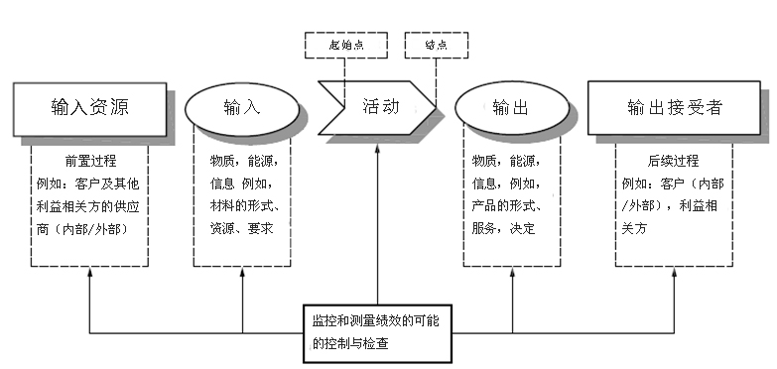
0.3 过程方法
图 1：单一过程要素示意图

Slide 58
0.3 过程方法
采用了SIAOR方法：
S输入源：关注的是前一个过程输出或者要素。
I输入：关注输入的要求。
A活动：为了实现预期产品和服务，将输入转化为输出的一组相互关联、相互作用的活动。
O输出：关注输出的要求。
R输出接收方：后续过程，如内部或外部顾客或其他相关方的过程。关注顾客的需要和期望。

Slide 59
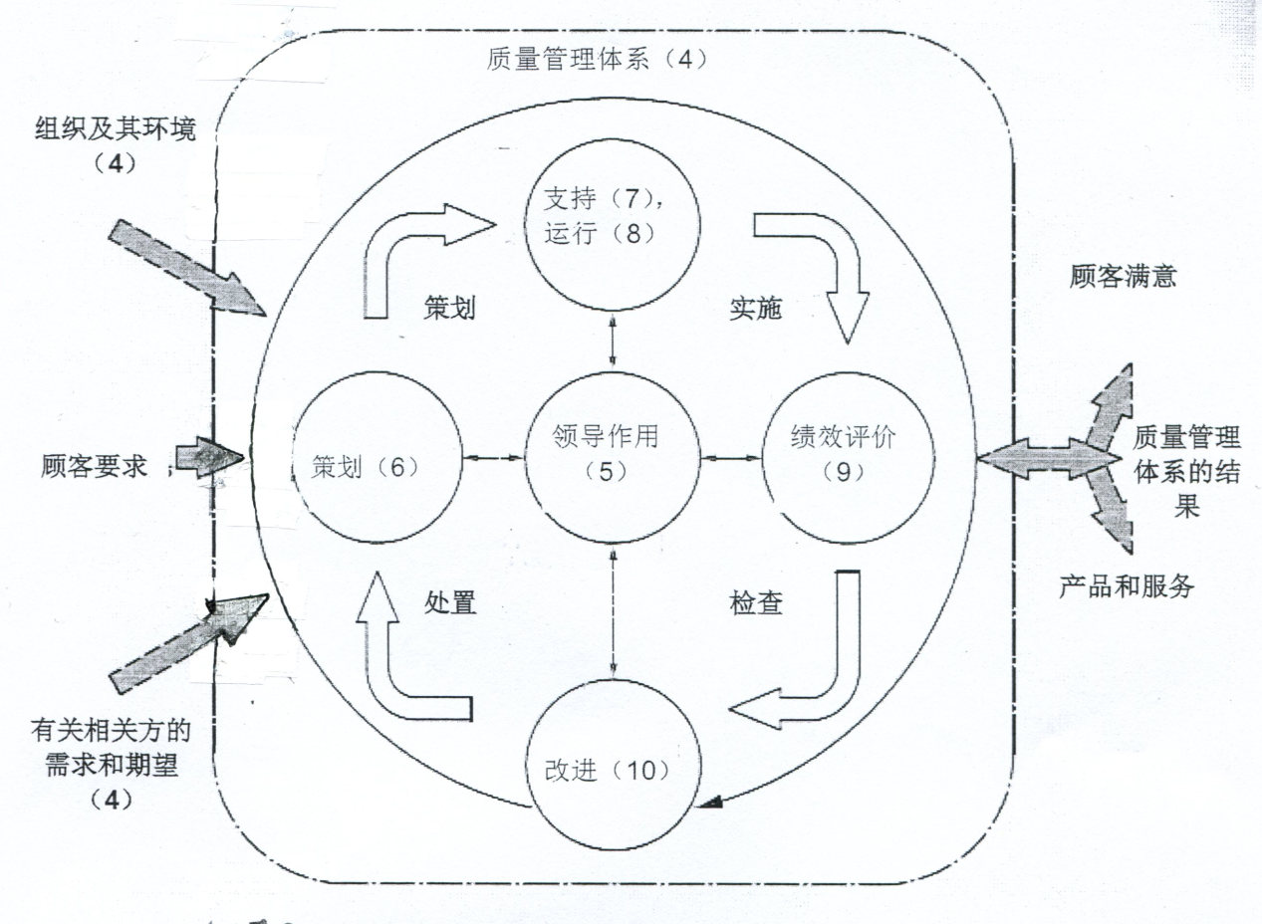
0.3 过程方法
0.3.2 PDCA循环
PDCA循环能够应用于所有过程以及整个质量管理体系。图2表明了本标准第4章至第10章是如何构成 PDCA 循环的。
注：括号中的数字表示本标准的相应章节。
图2：本标准的结构在 PDCA 循环中的展示

Slide 60
0.3 过程方法
0.3.2 PDCA循环
PDCA循环可以简要描述如下：
——策划（Plan）：根据顾客的要求和组织的方针，建立体系的目标及其过程，确定实现结果所需的资源，并识别和应对风险和机遇；
——实施（Do）：执行所做的策划；
——检查（Check）：根据方针、目标、要求和所策划的活动，对过程以及形成产品和服务进行监视和测量（适用时），并报告结果；
——处置（Act）：必要时，采取措施提高绩效。

Slide 61
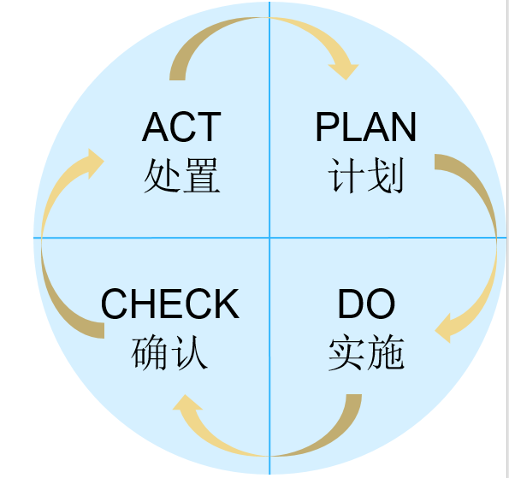
0.3 过程方法
PDCA=为了完成目标的活动
Plan
P1 目标、指标、着眼点的明确化
P2 为完成目标的手段、方法的决定
Do
D1 实施准则、准备
D2（按照计划、备定、标准的）实施
Check
C1与目标完成相关的进度确认、处置
C2 制作的确认、应对
Act
A1 应急处置、防止影响扩大
A2 防止再次发生、防范于未然

Slide 62
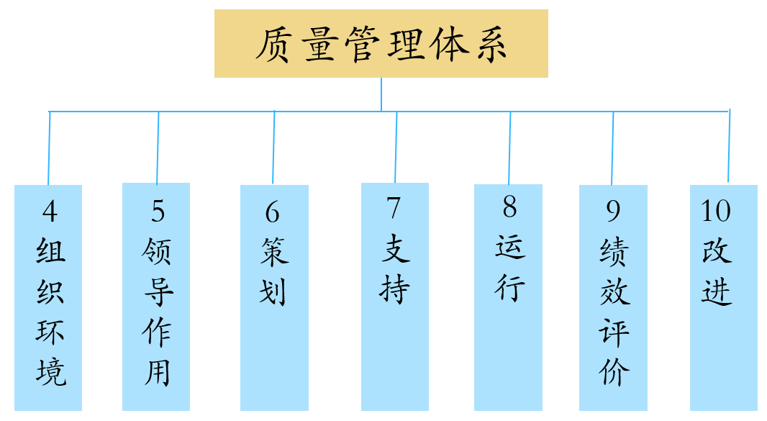
0.3 过程方法
文件的架构：

Slide 63
0.3 过程方法
0.3.3 基于风险的思维
基于风险的思维是实现质量管理体系有效性的基础。本标准以前的版本已经隐含基于风险思维的概念，例如：采取预防措施消除潜在的不合格，对发生的不合格进行分析，并采取与不合格的影响相适应的措施，防止其再发生。
为满足本标准的要求，组织需策划和实施应对风险和机遇的措施。应对风险和机遇，为提高质量管理体系有效性、获得改进结果以及防止不利影响奠定基础。
某些有利于实现预期结果的情况可能导致机遇的出现，例如：有利于组织吸引顾客、开发新产品和服务、减少浪费或提高生产率的一系列情形。利用机遇所采取的措施也可能包括考虑相关风险。风险是不确定性的影响,不确定性可能有正面的影响，也可能有负面的影响。风险的正面影响可能提供机遇，但并非所有的正面影响均可提供机遇。

Slide 64

0.3 过程方法
风险
不确定性的影响
正面和负面，既有不利影响，也会带来机遇
并非所有正面影响均可提供机遇，要看组织能否抓住机遇
机遇
某些有利于实现预期结果的情况
利用机遇所采取的措施页可能包括考虑相关风险
组织需策划和实施应对风险和机遇的措施
奠定基础

Slide 65
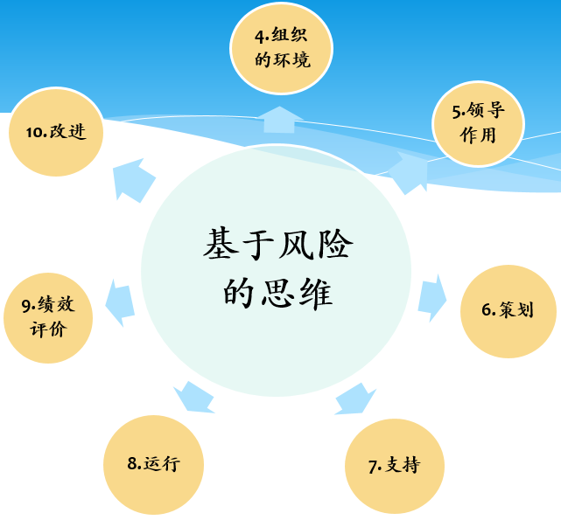
0.3 过程方法

Slide 66
0.4 与其他管理体系标准的关系
本标准采用ISO制定的管理体系标准框架，以提高与其他管理体系标准的协调一致性。
本标准使组织能够使用过程方法，并结合PDCA循环和基于风险的思维，将其质量管理体系与其他管理体系标准要求进行协调或一体化。
本标准与 GB/T 19000和GB/T 19004存在如下关系：
——GB/T 19000《质量管理体系基础和术语》为正确理解和实施本标准提供必要基础；
——GB/T 19004《追求组织的持续成功质量管理方法》为选择超出本标准要求的组织提供指南。本标准不包括针对环境管理、职业健康和安全管理或财务管理等其他管理体系的特定要求。

Slide 67
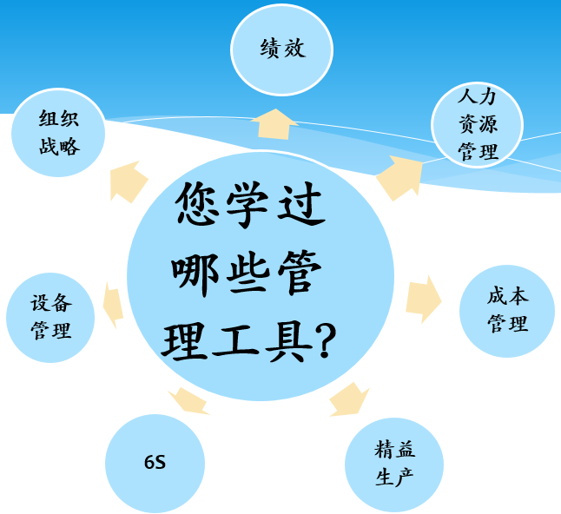
0.4 与其他管理体系标准的关系

Slide 68
0.5 本标准装备特殊要求的考虑
本标准在等同采用国家标准GB/T19001-2016的基础上增加装备质量管理体系的特殊要求（B部分），这样做的重要意义在于：
a)坚持质量至上，突出满足作战使用需求和实战化运用要求。
b)贯彻军民融合国家战略，突出军品必为精品的要求。
c)保持科学性、针对性和前瞻性，提高可操作性。

Slide 69
质量管理体系要求
1 范围
本标准为下列组织规定了质量管理体系要求：
a)需要证实其具有稳定提供满足顾客要求及适用法律法规要求的产品和服务的能力；
b)通过体系的有效应用，包括体系改进的过程，以及保证符合顾客要求和适用的法律法规要求，旨在增强顾客满意。
本标准规定的所有要求是通用的，旨在适用于各种类型、不同规模和提供不同产品和服务的组织。
本标准适用于承担军队装备及配套产品论证、研制、生产、试验、维修和服务任务的组织，提供其他军用产品和服务的组织可参照使用。

Slide 70
质量管理体系要求
注 1：在本标准中的术语“产品”或“服务”仅适用于预期提供给顾客或顾客所要求的产品和服务。
注 2：法律法规要求可称作为法定要求。
注 3：本标准中的组织是指各类军队装备的承制单位。
注 4：本标准中的顾客是指产品和服务的接受者，包括军队装备机关、军事代表机构、项目管理机构、装备使用部队，以及供应链中的订购方。

Slide 71

质量管理体系要求
标准适用于两类组织
需要证实的能力的组织;
需要通过体系的有效应用，包括体系持续改进过程的有效应用，以及保证符合顾客要求和适用的法律法规要求，增强顾客满意的组织。

Slide 72
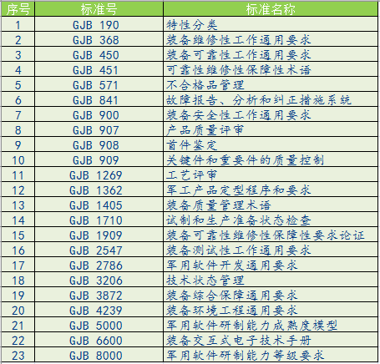
质量管理体系要求
2 规范性引用文件
下列文件对于本文件的应用是必不可少的。凡是注日期的引用文件，仅注日期的版本适用于本文件。凡是不注日期的引用文件，其最新版本（包括所有的修改单）适用于本文件。
GB/T 19000—2016质量管理体系基础和术语
注：组织在引用上述国家军用标准时，需要考虑其适用性，以避免其过使用或欠使用。

Slide 73

质量管理体系要求
3 术语和定义
GB/T19000-2016界定的术语和定义适用于本文件。
本标准装备特殊要求采用GJB1405（装备质量管理术语）、GJB 451（可靠性维修性保障性术语）中所界定的术语和定义。

Slide 74
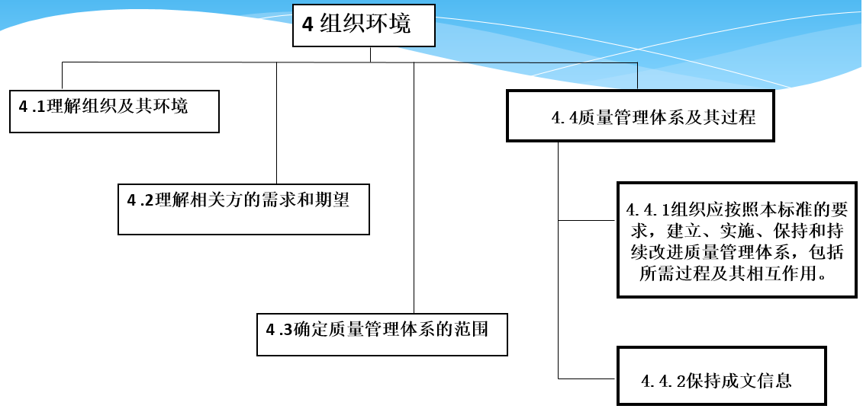
第四章:(组织环境）框架图

Slide 75



第四章:组织环境
4.1 理解组织及其环境
组织应确定与其宗旨和战略方向相关并影响其实现质量管理体系预期结果的能力的各种外部和内部因素。
组织应确定与所承担装备任务相关的法律法规、标准、使用需求、保障条件等影响因素。
组织应对这些外部和内部因素的相关信息进行监视和评审。

Slide 76
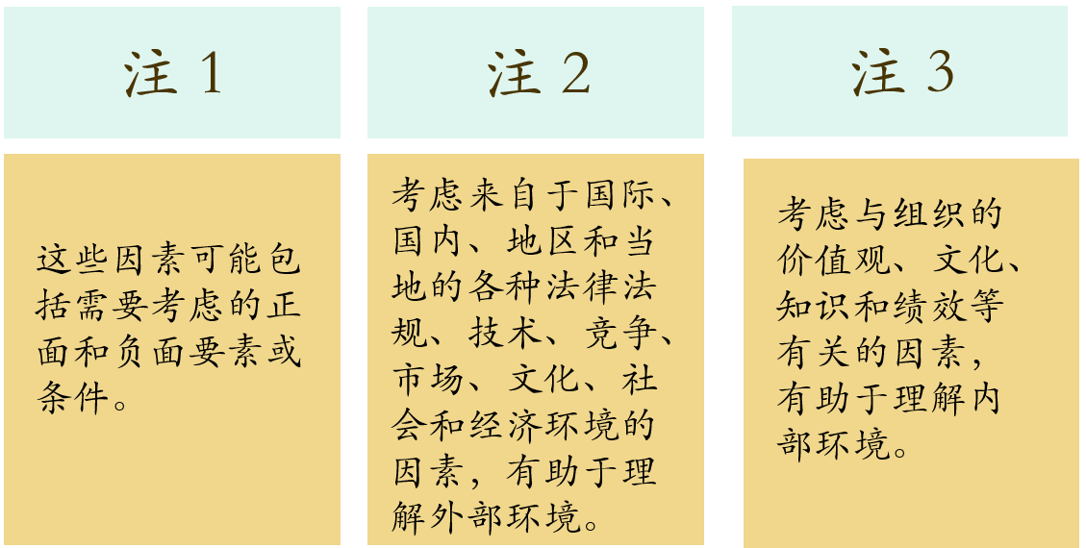
第四章:组织环境
4.1 理解组织及其环境

Slide 77

第四章:组织环境
4.1 理解组织及其环境
您关注和了解您的环境吗？
组织的质量管理体系必须与其环境相适应。因此，组织应建立监视评审自身环境的过程。

Slide 78
第四章:组织环境
组织外部环境
国际、国家和地区环境
经济环境
技术环境
自然环境
法律
文化
社会等
组织内部环境
组织使命
组织资源
组织文化
价值观
知识和绩效等
分析组织环境：如SWOT分析，行业环境分析，区域环境分析，价值链分析、企业竞争态势分析等。

Slide 79

第四章:组织环境
4.1条款，应关注组织内外部因素的识别、监视和评审情况，特别是确定与所承担装备任务相关的法律法规、标准、使用需求、保障条件等影响因素的相关情况。

Slide 80


第四章:组织环境
4.2 理解相关方的需求和期望
因此，组织应确定：
由于相关方对组织稳定提供符合顾客要求及适用法律法规要求的产品和服务的能力具有影响或潜在影响：
a）
与质量管理体系有关的相关方
b）
与质量管理体系有关的相关方的要求
组织应监视和评审这些相关方的信息及其相关要求。
注：承担装备任务组织的相关方，主要包括：组织的所有者、顾客、外部供方（如：元器件、原材料、零部件供方，工序协作方、工程承包方）、合作伙伴（如：新产品合作开发方），组织内的员工，相对独立的资质认可、检验检测机构，以及竞争对手等。

Slide 81

第四章:组织环境
你知道你的相关方的需求和期望吗？
组织如果不清楚相关方的需求和期望，又如何去满足它呢？
组织还应建立监视和评审有关相关方的情况的过程。

Slide 82
第四章:组织环境
4.2条款，应关注与质量管理体系有关的相关方及其需求和期望的确定、监视和评审情况，特别是主要相关方，如组织的所有者、顾客、外部供方（如：元器件、原材料、零部件供方，工序协作方，工程承包方）、合作伙伴（如：新产品合作开发方），组织内的员工，以及竞争对手等及其需求和期望相关情况。

Slide 83
第四章:组织环境
4.3 确定质量管理体系的范围
组织应确定质量管理体系的边界和适用性，以确定其范围。
在确定范围时，组织应考虑：
a）
b)
4.1中提及的各种外部和内部因素；
4.2中提及的相关方的要求；
c)
组织的产品和服务。
如果本标准的全部要求适用于组织确定的质量管理体系范围，组织应实施本标准的全部要求。
组织的质量管理体系范围应作为成文信息，可获得并得到保持。该范围应描述所覆盖的产品和服务类型，如果组织确定本标准的某些要求不适用于其质量管理体系范围，应说明理由。

Slide 84

第四章:组织环境
只有当所确定的不适用的要求不影响组织确保其产品和服务合格的能力或责任，对增强顾客满意也不会产生影响时，方可声称符合本标准的要求。
当组织删减本标准的要求时，应征得顾客同意。
（如，公司是技术转让，本身无设计和开发，故对8.3设计和开发条款进行删减）
注：本标准中的成文信息，是指需要控制和保持的信息及其载体。其中，保持的成文信息是指文件（质量手册、程序文件、产品规范、设计图样等），保留的成文信息是指记录（检验记录、试验报告等）。

Slide 85
第四章:组织环境
4.3条款，应关注确定质量管理体系范围的适宜性和标准条款的删减及其合理性；应关注术语“设计和开发”定义的变化所引起的删减8.3产品和服务的设计和开发 合理性及表述的变化。

Slide 86
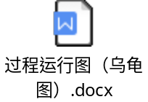
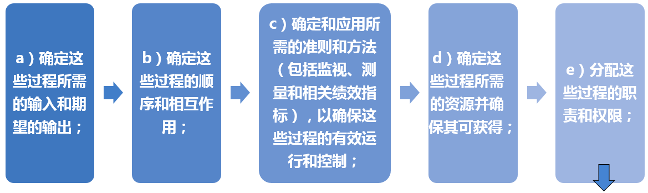
第四章:组织环境
4.4质量管理体系及其过程
4.4.1 组织应按照本标准的要求，建立、实施、保持和持续改进质量管理体系，包括所需过程及其相互作用。
组织应确定质量管理体系所需的过程及其在整个组织中的应用，且应：

Slide 87
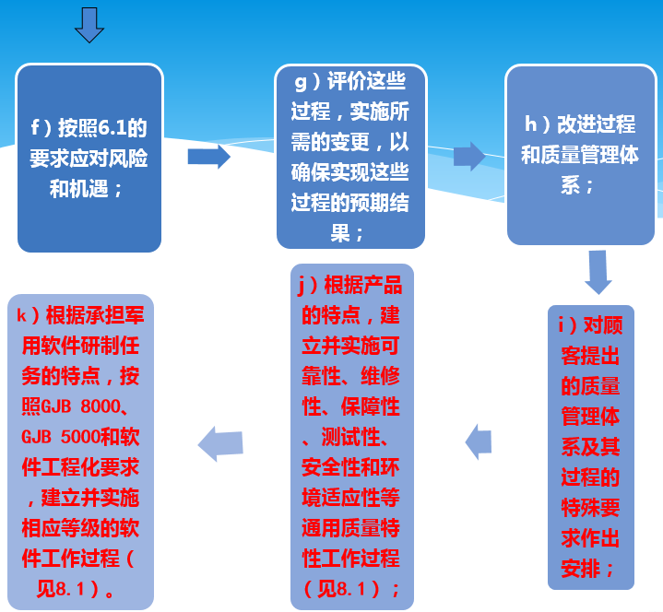
第四章:组织环境

Slide 88
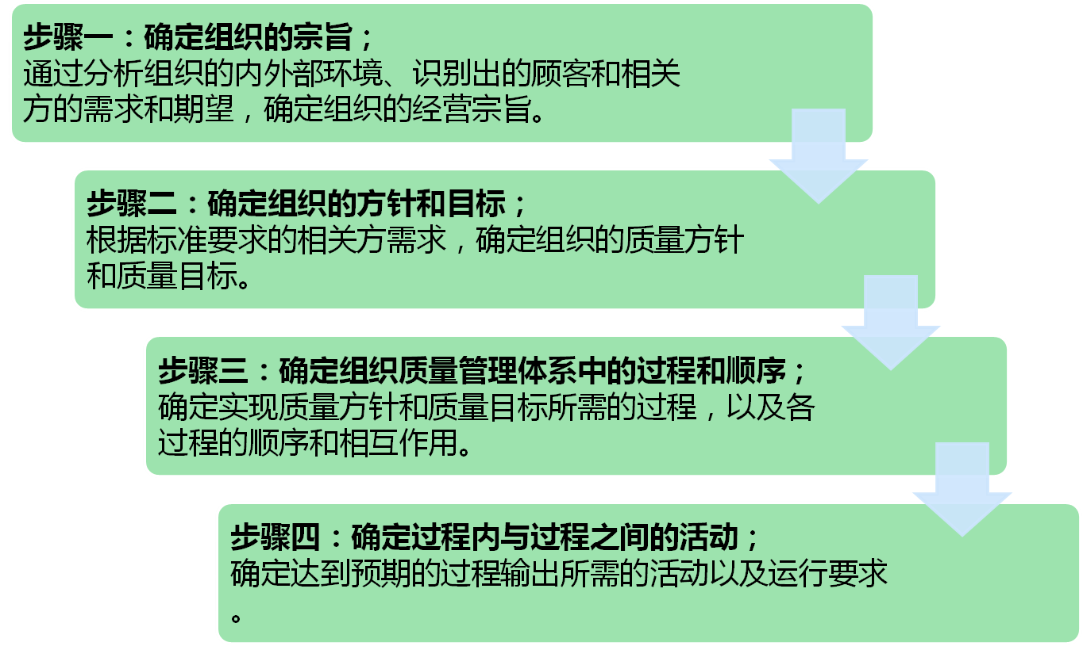
第四章:组织环境
质量管理体系的建立步骤
组织应按过程方法建立质量管理体系

Slide 89
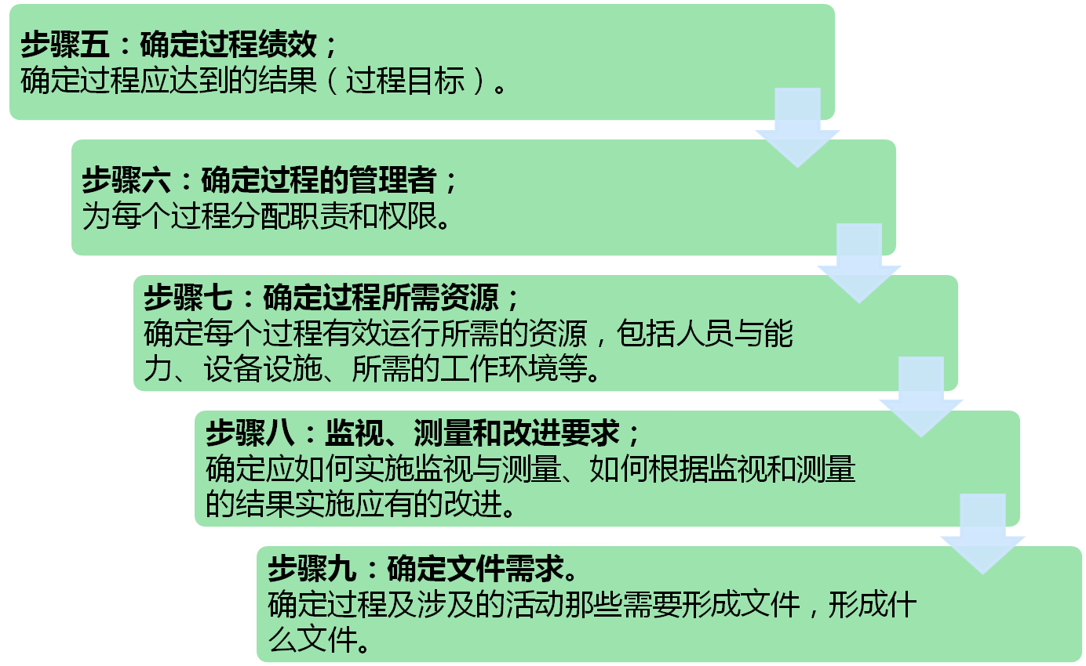
第四章:组织环境
质量管理体系的建立步骤

Slide 90
第四章:组织环境
4.4.2 在必要的范围和程度上，组织应：
a)保持成文信息以支持过程运行；
b)保留成文信息以确信其过程按策划进行。

Slide 91
第四章:组织环境
4.4条款，应关注质量管理体系及其过程和相互关系识别和策划的充分性和正确性及实施的有效性；关注对顾客提出的质量管理体系及其过程的特殊要求的响应情况，产品通用质量特性工作过程建立和实施情况，军用软件研制中相应等级软件工作过程的建立和实施情况。

Slide 92
第四章:组织环境
第四章小结
编制程序文件
形成记录
《组织内外部因素监视和评审表》
《组织内外部因素识别表》
《相关方需求和期望清单识别表》
《相关方需求和期望清单评价表》
《质量管理体系范围评审表》
《关于国军标质量管理体系转版工作安排》
《组织环境及相关方
管理程序》

Slide 93
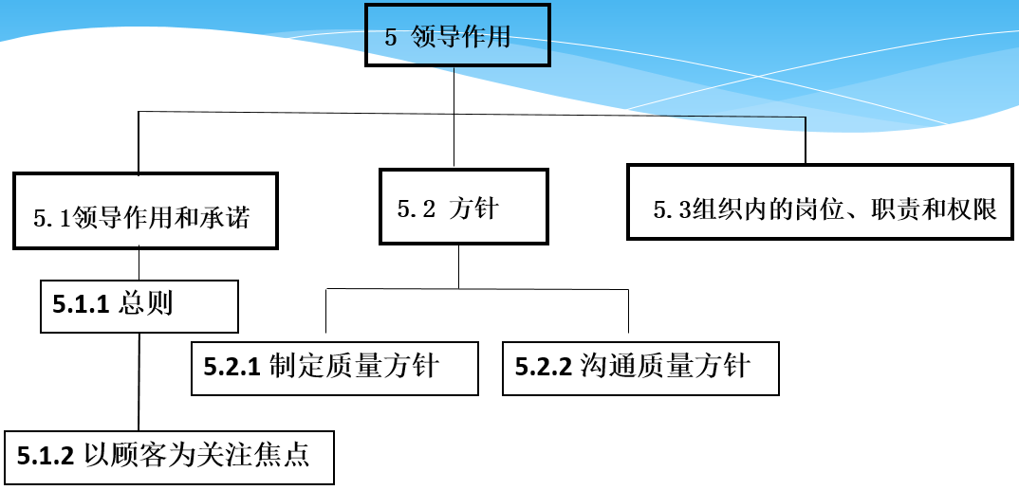
第五章:(领导作用)框架图

Slide 94
第五章:领导作用
5.1 领导作用与承诺
5.1.1 总则
最高管理者应通过以下方面，证实其对
质量管理体系的领导作用和承诺：
c） 确保质量管理体系要求融入组织的业务过程；
d） 促进使用过程方法和基于风险的思维；
e）确保质量管理体系所需的资源是可获得的；
b）确保制定质量管理体系的质量方针和质量目标，并与组织环境相适应，与战略方向相一致；
a）对质量管理体系的有效性负责；

Slide 95
第五章:领导作用
5.1 领导作用与承诺
5.1.1 总则
最高管理者应通过以下方面证实其对
质量管理体系的领导作用与承诺：
h ）促使人员积极参与，指导和支持他们为质量管理体系的有效性做出贡献；
i ）推动改进；
j ）支持其他相关管理者在其职责范围内发挥领导作用；
g ）确保质量管理体系实现其预期结果；
f ）沟通有效的质量管理和符合质量管理体系要求的重要性；

Slide 96
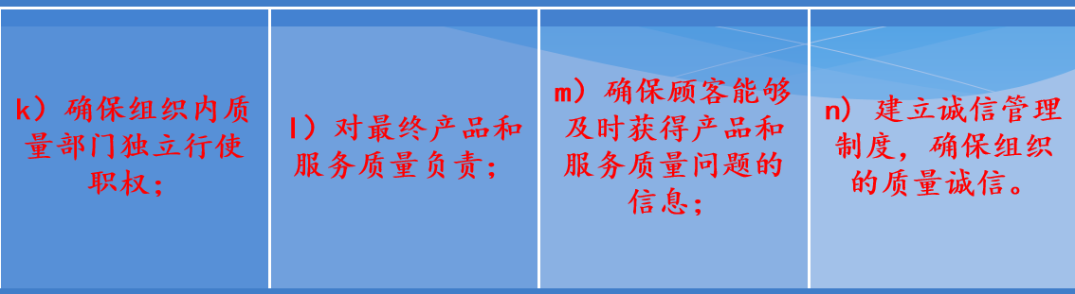

第五章:领导作用
最高管理者应通过以下方面证实其对
质量管理体系的领导作用与承诺

Slide 97
第五章:领导作用
注1：本标准使用的“业务”一词可广义地理解为涉及组织存在目的的核心活动，无论是公有、私有、营利或非营利组织。
注2：本标准最高管理者是指组织的最高行政领导，在组织内有授权和提供资源的权利，如董事长、总经理、厂长、所长等。
注3：质量部门通常是指组织内从事质量管理、设备校准或检定、产品检验（试验）与验收（验证）的职能部门。

Slide 98

第五章:领导作用
5.1.2 以顾客为关注焦点
最高管理者应通过以下方面，证实其以顾客为关注焦点的领导作用和承诺：
a)确定、理解并持续地满足顾客要求以及适用的法律法规要求；
b)确定和应对风险和机遇，这些风险和机遇可能影响产品和服务合格以及增强顾客满意能力；
c)始终致力于增强顾客满意；
d)建立并实施定期征求顾客对产品和服务质量及其改进方面意见的制度。

Slide 99

第五章:领导作用
领导应该发挥哪些作用？
1、a)—n)都是最高管理者在体系中应该做到的；
2、为贯彻好“第一原则”。

Slide 100
第五章:领导作用
质量管理的事情亲自抓
与组织的业务完全整合
促进过程方法的使用和基于风险的思维
关注结果：质量管理体系实现其预期结果

Slide 101
第五章:领导作用
5.1条款，应关注最高管理者对质量管理体系领导作用和承诺的证实情况。特别关注：
a）对质量管理体系的有效性负责；
b）确保质量管理体系要求融入组织的业务过程；
c）促进使用过程方法和基于风险的思维；
d）确保质量管理体系实现其预期结果；
e）促使人员积极参与，指导和支持他们为质量管理体系的有效性做出贡献；
f)确保组织内质量部门独立行使职权；
g）对最终产品和服务质量负责；
h）确保顾客能够及时获得产品和服务质量问题的信息；
i)建立诚信管理制度，确保组织的质量诚信。

Slide 102

第五章:领导作用
5.2 方针
5.2.1 制定质量方针
最高管理者应制定、实施和保持质量方针，质量方针应：
a)适应组织的宗旨和环境并支持其战略方向；
b)为建立质量目标提供框架；
c)包括满足适用要求的承诺；
d)包括持续改进质量管理体系的承诺。

Slide 103

第五章:领导作用
5.2 方针
5.2.2 沟通质量方针
质量方针应：
a)可获取并保持成文信息；
b)在组织内得到沟通、理解和应用；
c)适宜时，可为有关相关方所获取。

Slide 104

第五章:领导作用
组织质量管理体系的大方向是什么？
在制定质量方针时的要求；
在贯彻落实质量方针时的要求。

Slide 105
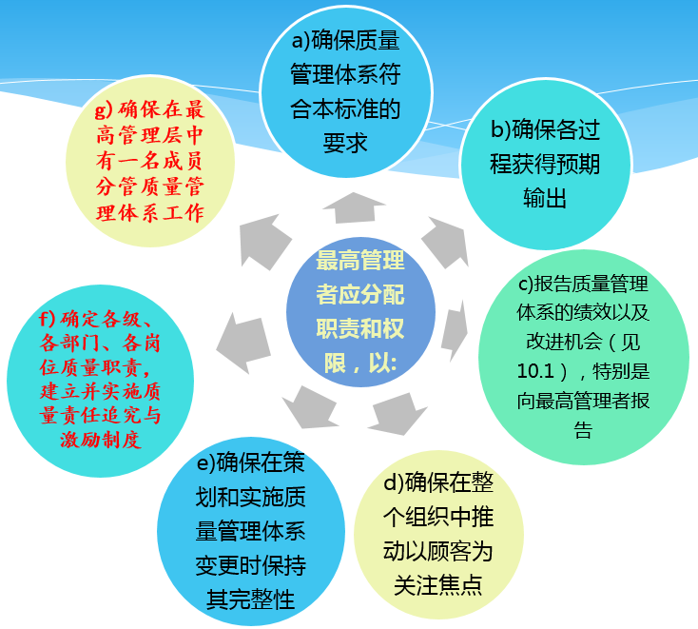


第五章:领导作用
5.3 组织的岗位、职责和权限
最高管理者应确保组织相关岗位的职责、权限得到分配、沟通和理解。

Slide 106
第五章:领导作用
5.3条款，应关注组织的岗位、职责和权限的确定情况，特别是各级、各部门、各岗位质量职责的确定、质量责任追究与激励制度的建立和实施情况。

Slide 107
第四章:组织环境
第五章小结
编制程序文件
形成记录
《定期征求顾客意见管理制度》
《质量诚信管理制度》
《质量责任追究与激励制度》
《各类人员质量职责》

Slide 108
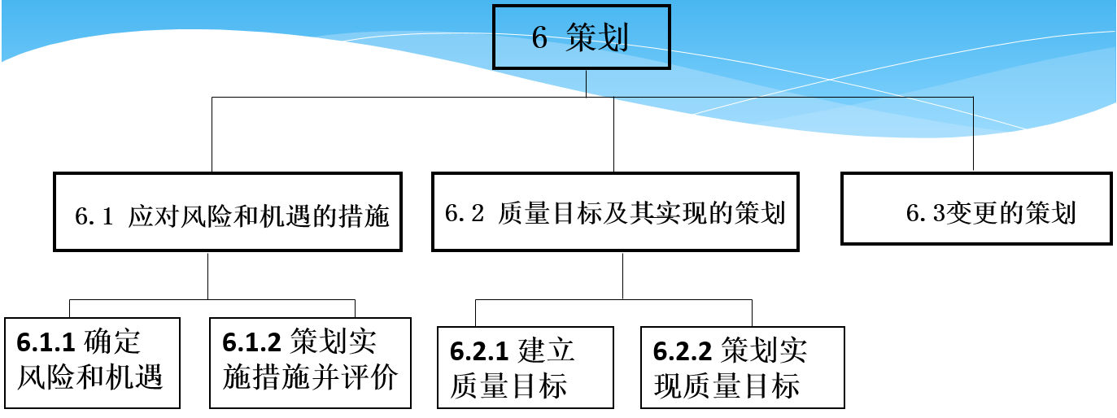
第六章:(策划)框架图

Slide 109




第六章:策划
6.1 应对风险和机遇的措施
6.1.1在策划质量管理体系时，组织应考虑到 4.1所提及的因素和4.2 所提及的要求，并确定需要应对的风险和机遇，以：
a)确保质量管理体系能够实现其预期结果；
b)增强有利影响；
c)预防或减少不利影响；
d)实现改进。

Slide 110
第六章:策划
6.1.2 组织应策划：
a)应对这些风险和机遇的措施；
b)如何：1) 在质量管理体系过程中整合并实施这些措施（见 4.4)；
2) 评价这些措施的有效性。
应对措施应与风险和机遇对产品和服务符合性的潜在影响相适应。
注1：应对风险可选择规避风险,为寻求机遇承担风险,消除风险源,改变风险的可能性或后果，分担风险，或通过信息充分的决策而保留风险 。
注2:：机遇可能导致采用新实践、推出新产品、开辟新市场、赢得新顾客、建立合作伙伴关系、利用新技术和其他可行之处，以应对组织或其顾客的需求。

Slide 111

第六章:策划
6.1条款，应关注策划体系时，确定应对的风险和机遇措施的情况。负责体系策划的部门应安排审核6.1。

Slide 112
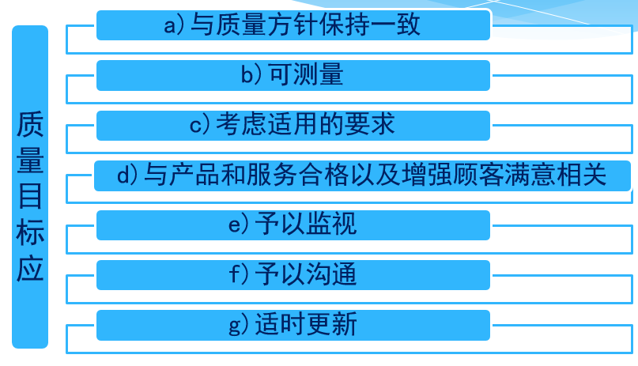
第六章:策划
6.2质量目标及其实现的策划
6.2.1组织应针对相关职能、层次和质量管理体系所需的过程建立质量目标。
组织应保持有关质量目标的成文信息。

Slide 113



第六章:策划
6.2.2 策划如何实现质量目标时，组织应确定：
组织
确定
a)要做什么
c)由谁负责
d)何时完成
b)需要什么资源
e)如何评价结果
注：评价质量目标的方法，包括制定评价准则、进行定性定量分析等。

Slide 114


第六章:策划
6.3 变更的策划
当组织确定需要对质量管理体系进行变更时，变更应按所策划的方式实施（见4.4）。
组织应考虑：
a)变更目的及其潜在后果；
b)质量管理体系的完整性；
c)资源的可获得性；
d)职责和权限的分配或再分配。

Slide 115
第四章:组织环境
第六章小结
编制程序文件
形成记录
《风险和机遇措施和有效性评价》
《年度质量目标完成情况汇总表》
《质量目标管理实施计划表》
《文件更改申请及记录表》
《风险管理程序》
《质量目标管理程序》

Slide 116
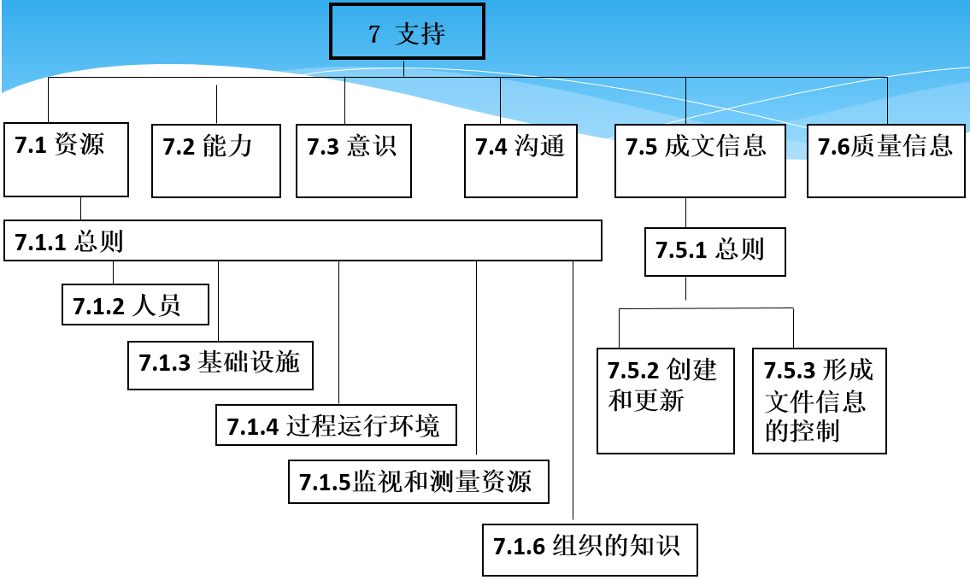
第七章:(支持)框架图

Slide 117
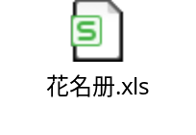
第七章:支持
7.1 资源
7.1.1 总则
组织应确定并提供所需的资源，以建立、实施、保持和持续改进质量管理体系。
a)现有内部资源的能力和局限
b)需要从外部供方获得的资源
c)需要顾客提供的资源（如研制生产所需的法规、标准、技术资料等，试验鉴定所需的设备、设施、人员等）
组织应考虑
7.1.2 人员
组织应确定并配备所需的人员，以有效实施质量管理体系，并运行和控制其过程。

Slide 118











第七章:支持
7.1.3 基础设施
组织应确定、提供和维护所需的基础设施，以运行过程，并获得合格产品和服务。
注：基础设施可
包括
a)建筑物和相关设施
c)运输资源
d)信息和通讯技术
b)设备，包括硬件和软件，以及工艺设备

Slide 119






第七章:支持
7.1.4 过程运行环境
组织应确定、提供并维护所需的环境，以运行过程，并获得合格产品和服务。
对需要控制的环境物理因素，应保留监视、测量、控制和改进的记录。
注：适宜的过程运行环境可能是人为因素与物理因素的结合，例如：
a)社会因素 | 如非歧视、安定、非对抗
b)心理因素 | 如减压、预防过度疲劳、稳定情绪
c)物理因素 | 如温度、热量、湿度、照明、空气流通、卫生、噪声，以及洁净度、静电、电磁辐射、振动、盐雾等
由于所提供的产品和服务不同，这些因素可能存在显著差异。

Slide 120




第七章:支持
7.1.5 监视和测量资源
7.1.5.1 总则
当利用监视或测量来验证产品和服务符合要求时，组织应确定并提供所需的资源，以确保结果有效和可靠。
组织应确保所提供的资源：
a)适合所开展的监视和测量活动的特定类型；
b)得到维护，以确保持续适合其用途；
c)所包括的监视和测量设备的计量特性与监视和测量的要求相适应。
组织应保留适当的成文信息，作为监视和测量资源适合其用途的证据。
注：计量特性是指能影响测量结果的特性，如测量范围、测量不确定度、最大允许误差、灵敏度等。

Slide 121
第七章:支持
7.1.5.2 测量溯源
当要求测量溯源时，或组织认为测量溯源是信任测量结果有效的基础时，测量设备应：
a)对照能溯源到国际或国家标准的测量标准，按照规定的时间间隔或在使用前进行校准和（或）检定。当不存在上述标准时，应保留作为校准或验证依据的成文信息;
b)予以识别，以确定其状态;
c)予以保护，防止由于调整、损坏或衰减所导致的校准状态和随后的测量结果的失效;

Slide 122
第七章:支持
7.1.5.2 测量溯源
d)按照有关规定进行校准或检定合格，并保留记录。其中，用于监视和测量的计算机软件，初次使用前应经过验证和确认合格，需要时再次验证和确认合格，并保留记录；生产和检验共用的测量设备，用作检验前应加以校准或验证合格，并保留记录；对一次性使用的测量设备，使用前应进行校准或检定合格，并保留记录。
当发现测量设备不符合预期用途时，组织应确定以往测量结果的有效性是否受到不利影响，必要时应采取适当的措施。

Slide 123


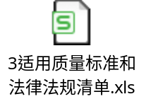

第七章:支持
7.1.6 组织的知识
组织应确定必要的知识，以运行过程，并获得合格产品和服务。
这些知识应予以保持，并能在所需的范围内得到。
为应对不断变化的需求和发展趋势，组织应审视现有的知识，确定如何获取或接触更多必要的知识和知识更新。
应将与产品和服务质量相关的法律法规、标准、文件作为必备知识，予以应用、保持并适时更新。
注1:组织的知识是组织特有的知识，通常从其经验中获得，是为实现组织目标所使用和共享的信息。
注2：组织的知识可基于：a)内部来源（如知识产权、从经验获得的知识、从失败和成功项目汲取的经验和教训、获取和分享未成文的知识和经验，以及过程、产品和服务的改进结果）；b)外部来源（如标准、学术交流、专业会议、从顾客或外部供方收集的知识）。

Slide 124
第七章:支持
7.1.6条款，应关注知识管理的情况，特别是将与产品和服务质量相关的法律法规、标准、文件作为必备知识，予以应用、保持并适时更新的情况。

Slide 125
第七章:支持
7.1小结
编制程序文件
形成记录
《花名册》《设备报废封存申请单》《设备档案》《设备点检表》《基础设施台帐》《设备报废封存申请单》《设备检修计划》《设备改造报告》《设备管理台账》《设备维修保养计划》《设备维修保养记录》《设备维修申请及记录表》《设备验收报告》《设施设备全生命周期管理制度》《设施申请单》 《设施验收单》《6s检查表》《车间温度、湿度检查措施表》《社会心理因素管理措施》《生产过程运行环境因素控制表》《生产过程运行环境因素清单》《温湿度控制要求》 《重要环境因素监视测量记录表》 《测量设备档案》 《测量设备台账》 《测量资源维护保养记录》 《共用测量设备、一次性测量设备台账》 《计量设备目标统计分析表》 《计算机软件确认记录》 《量具台账》 《量具校准计划》 《偏离校准状态评价表》 《仪器设备检定、校准、测试结果确认表》 《组织知识分类表》 《部门组织知识清单》《适用质量标准和法律法规清单》
《基础设施和过程运行环境控制程序》
《监视和测量资源控制程序》
《组织知识管理程序》

Slide 126

第七章:支持
7.2 能力
组织应：
a)确定在其控制下工作的人员所需具备的能力，这些人员从事的工作影响质量管理体系绩效和有效性；
b)基于适当的教育、培训或经验，确保这些人员是胜任的；
c)适用时，采取措施以获得所需的能力，并评价措施的有效性;
d)保留适当的成文信息，作为人员能力的证据；
e)对最高管理者（层）以及其他所有对产品和服务质量有影响的人员，按规定时间间隔进行有关质量知识和岗位技能的培训、考核，并按规定要求持证上岗。
注：适用措施可包括对在职人员进行培训、辅导或重新分配工作，或者聘用、外包胜任的人员。

Slide 127
第七章:支持
7.2小结
编制程序文件
形成记录
《产品和服务质量有影响的人员确认表》
《岗位说明书》
《培训记录表》
《试用员工考核表》
《岗位资格认定表》《年度培训计划》
《各部门人员配置表》
《各级人员考核表》
《特殊岗位人员一览表》
《员工档案》
《人力资源管理程序》

Slide 128
第七章:支持
7.3 意识
组织应确保其控制下工作的人员知晓：
a)质量方针；
b)相关的质量目标；
c)他们对质量管理体系有效性的贡献，包括改进绩效的益处；
d)不符合质量管理体系要求的后果；
e) 组织的质量文化；
f) 岗位的质量职责；
g) 所从事活动重要性以及与其他活动的相关性；
h) 产品和服务不满足规定或预期要求的后果；
i) 道德行为的重要性。

Slide 129

第七章:支持
7.3条款，应关注人员的质量意识，知晓质量文化，质量职责，所从事活动的重要性以及与其他活动的相关性，产品和服务不满足规定或预期要求的后果以及道德行为的重要性。

Slide 130



第七章:支持
7.4 沟通
组织应确定与质量管理体系相关的内部和外部沟通，包括：
a)沟通什么
b)何时沟通
c)与谁沟通
d)如何沟通
e)谁来沟通
f)需要保留的记录

Slide 131

第七章:支持
7.4条款，应关注组织与质量管理体系相关的内部和外部沟通的策划和实施情况。

Slide 132
第七章:支持
7.4小结
编制程序文件
形成记录
《内部联系函》
《外部工作联系函》
《内、外部沟通管理程序》

Slide 133

第七章:支持
7.5 成文信息
7.5.1 总则
组织的质量管理体系应包括：
a)本标准要求的成文信息；
b)组织所确定的、为确保质量管理体系有效性所需的成文信息。
组织的质量管理体系的成文信息，宜采用质量手册、程序文件、作业指导书和记录等文件形式。
注：对于不同组织，质量管理体系成文信息的多少与详略程度可以不同，取决于：
组织的规模，以及活动、过程、产品和服务的类型
过程及其相互作用的复杂程度
人员的能力

Slide 134


第七章:支持
质量手册
质量管理体系的范围，即质量管理体系覆盖的产品和服务、过程、部门和场所等，如对GJB9001C标准有删减，应说明理由；
质量管理体系过程之间相互作用的表述，可用流程图、表格、文字等方式表述，重点是表述清楚过程的关系及职责；
质量手册的其他内容可由组织根据需要来定，如组织介绍、组织结构图、质量方针、文件如何使用等。
程序文件或对其引用，程序文件可以全部纳入质量手册，也可以在质量手册中引用，由组织根据规模大小和过程的繁简程度而定；

Slide 135
第七章:支持
程序文件
明确
过程之间接口
跨部门之间
多环节涉及活动或过程
实施要求
做到什么程度
做什么
如何做
由谁做
何时做
何处做

Slide 136

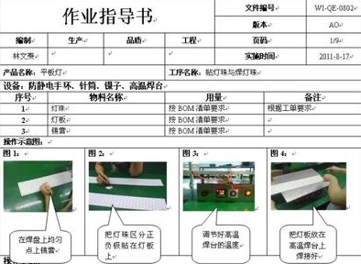
第七章:支持
作业指导书
明确某一项活动的操作要求，主要体现的是如何具体做，如某设备操作规程。

Slide 137
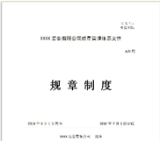
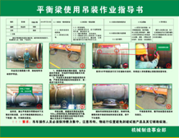
第七章:支持
应制定哪些体系文件
质量手册、程序文件、作业指导书是实施质量管理体系标准以来的通用叫法，组织也可根据自己的习惯来命名，如管理制度，管理规定、操作规程等。
组织原来已有相应的运行文件、实施要求，在按GJB9001C标准建立质量管理体系时，并不需要全部推倒重来，可根据标准、过程、活动要求适当补充完善。

Slide 138
第七章:支持
制定体系文件应注意的问题
文件、记录应根据需要来制定，需要来自GJB9001C标准要求和组织自身管理需要。
文件和记录制定并不是越多越好，适宜就可。管理提倡的是高效、有序、简洁，而不是复杂、繁琐
通常情况下，没有必要为“如何开门”制定一份专门文件，需要时，在门上贴上“推”或“拉”就可以了；也没有必要将所有的活动结果都记录下来。

Slide 139
第七章:支持
7.5.2 创建和更新
在创建和更新成文信息时，组织应确保适当的：
a)标识和说明（如标题、日期、作者、索引编号）
b)形式（如语言、软件版本、图表）和载体（如纸质的、电子的）
c)评审和批准，以保持适宜性和充分性
d)技术文件和图样的审签、工艺和质量会签、标准化检查。

Slide 140
第七章:支持
7.5.3 成文信息的控制
7.5.3.1 应控制质量管理体系和本标准所要求的成文信息，以确保：
a)在需要的场合和时机，均可获得并适用；
b)予以妥善保护（如防止泄密、不当使用或缺失）；
c)技术文件和图样协调一致，现行有效;
d)记录完整、可追溯，并能证明产品和服务满足要求的程度;
e)产品和服务质量形成过程中需要的文件和记录按规定归档。

Slide 141
第七章:支持
7.5.3.2 为控制成文信息，适用时，组织应进行下列活动：
a)分发、访问、检索和使用；
b)存储和防护，包括保持可读性；
c)更改控制（如版本控制）；
d)保留和处置；
e)防止作废文件的非预期使用

Slide 142
第七章:支持
对于组织确定的策划和运行质量管理体系所必需的来自外部的成文信息，组织应进行适当识别，并予以控制。
对所保留的、作为符合性证据的成文信息应予以保护，防止非预期的更改。
文件和记录的保留期限，应满足顾客要求和法律法规要求,与产品和服务的寿命周期相适应。
注1：对成文信息的“访问”可能意味着仅允许查阅，或者意味着允许查阅并授权修改。
注2：电子化成文信息的管理，通常包括规定数据的保护过程，如防止丢失、未授权更改、非预期修改、损坏或物理损坏。

Slide 143
第七章:支持
本标准明示需要应保持的“成文信息”包括：
(1)GJB9001C标准A 部分:
1）质量管理体系范围：组织的质量管理体系范围应作为成文信息，可获得并得到保持(4.3)；
2）支持质量管理体系及其过程运行的成文信息：保持成文信息以支持过程运行 (4.4.2)；
3）质量方针：质量方针应：a)可获取并保持成文信息（5.2.2）；
4）质量目标：组织应保持质量目标的成文信息（6.2.1）；

Slide 144
第七章:支持
本标准明示需要应保持的“成文信息”包括：
(2)对于军队装备承制单位，军品特殊要求(B 部分)还包括20项:
1) 建立诚信管理制度（5.1.1n)
2) 建立并实施定期征求顾客对产品和服务质量及其改进方面意见的制度 (5.1.2d)
3) 建立并实施质量责任追究与激励制度 (5.3f)
4) 组织的质量文化 (7.3e)
5) 岗位的质量职责 (7.3f)
6) 建立质量信息管理制度 (7.6b)

Slide 145
第七章:支持
7) 编制产品标准化大纲 (8.1f)
8) 制定通用质量特性工作计划 (8.1g)
9) 编制软件开发计划 (8.1h)
10) 编制技术状态管理计划 (8.1i)
11) 制定风险管理计划 (8.1j))
12) 设计和开发策划输出形成的文件 (8.3.2)
13) 转阶段风险评估报告( 8.3.4i)
14) 制定关键件（特性）、重要件（特性）项目明细表 (8.3.5e)

Slide 146
第七章:支持
15) 编制首件鉴定目录 (8.3.7c)
16) 编制并评审试验大纲或试验计划 (8.3.8a)
17) 编制合格供方名录 (8.4.1)
18) 特殊过程评审和批准的准则 (8.5.1f)1)
19) 编制关键过程明细表 (8.5.7)
20) 制定、实施质量管理体系年度改进计划（10.3）

Slide 147
第七章:支持
4、本标准明示需要保留以确信其过程按策划进行的“成文信息”(为证实QMS过程和产品符合性而需要保留的质量记录)有35项，其中:GB/T19001(A部分)20项;军品特殊要求(B 部分) 15项。
(1) GB/T19001(A部分)20项:
1)组织应保留成文信息以确信其过程按策划进行 (4.4.2b);
2)组织应保留适当的成文信息，作为监视和测量资源适合其用途的证据 (7.1.5.1);
3)应保留作为校准或验证依据的成文信息(7.1.5.2 a);
4)组织应保留适当的成文信息，作为人员能力的证据。( 7.2 d);

Slide 148
第七章:支持
5)适用时，组织应保留与下列方面有关的成文信息：
a）评审结果；b）产品和服务的新要求。( 8.2.3.2);
6)证实已经满足设计和开发要求所需的成文信息；（8.3.2J)
7) 组织应保留有关设计和开发输入的成文信息( 8.3.3);
8) 组织应保留这些活动(设计和开发评审/验证/确认/问题措施)的成文信息 (8.3.4 f);
9) 组织应保留有关设计和开发输出的成文信息(8.3.5);
10) 组织应保留与设计和开发更改有关的成文信息(8.3.6);
11) 组织应保留外部提供的过程、产品和服务的控制所需和由评价引发的任何必要的措施的成文信息 (8.4.1)

Slide 149
第七章:支持
12) 应保留以实现可追溯所需的成文信息(8.5.2);
13) 应保留相关的顾客或外部供方的财产所发生情况(丢失、损坏或不适用)的成文信息(8.5.3);
14) 组织应保留更改控制(包括有关更改评审的结果)的成文信息(8.5.6);
15) 组织应保留有关产品和服务放行的成文信息(8.6);
16) 组织应保留有关不合格品控制的成文信息(8.7.2);
17) 组织应保留监视、测量、分析和评价适当的成文信息(9.1.1);
18) 组织应保留内部审核(作为实施审核方案以及审核结果的证据)的成文信息(9.2.2 f);
19) 组织应保留管理评审(作为管理评审结果的证据)的成文信息(9.3.3);
20) 组织应保留不合格和纠正措施的成文信息(10.2.2);

Slide 150
第七章:支持
(2) 对于军队装备承制单位，军品特殊要求(B 部分) 15项:
1) 对需要控制环境物理因素，应保留监视、测量、控制和改进的记录(7.1. 4);
2) 按照有关规定进行校准或检定合格，并保留记录(7.1. 5.2 d）;
3)用于监视和测量的计算机软件初次使用前应经过验证和确认合格，需要时再次验证和确认合格，并保留记录(7.1. 5.2 d）;
4) 生产和检验共用的测量设备，用作检验前应加以校准或验证合格，并保留记录(7.1. 5.2 d）；
5) 对一次性使用的测量设备，使用前应进行校准或检定合格，并保留记录(7.1. 5.2 d）;

Slide 151
第七章:支持
6）形成风险清单 （8.3.2m)
7) 组织应对设计和开发输入的充分性和适宜性进行评审，并保留评审结果的记录(8.3.3);
8)组织应保留新产品试制过程和采取任何措施的记录(8.3.7);
9) 保留试验过程、结果及任何必要措施的记录(8.3.8 f）;
10）按要求实施验证，保留验证的记录； (8.4.2e)
11) 在委托外部供方进行验证时，规定委托的要求并保留委托和验证的记录 (8.4.2 f）;
12) 在采购非货架软件时，要求并监督外部供方按照软件工程化要求实施控制，保留控制的记录(8.4.2 g）;

Slide 152
第七章:支持
13) 按批次建立记录,并按规定保存(8.5.2 a）;
14) 保留满足可追溯性要求的记录(8.5.7 e）;
15) 当产品和服务未完成所有要求的验证活动需要例外（紧急）放行时，应按规定履行审批手续，征得顾客同意，进行标识并保留记录，确保能追回、更换产品和服务(8.6)。

Slide 153
第七章:支持
受审查单位提供的质量管理体系成文信息至少应包括以下内容：
1.法律地位证明文件、相关资质证明；
2.质量管理体系文件，宜采用质量手册、程序文件等形式（如质量管理体系文件中包含了以下内容，可不单独提供）；
3.质量方针；
4.质量目标；
5.质量管理体系范围，应描述所覆盖的产品和服务类型，标准某些条款不适用时，应说明理由；质量管理体系所覆盖的区域，包括分场所信息（位置、职能、产品和活动）；

Slide 154
第七章:支持
受审查单位提供的质量管理体系成文信息至少应包括以下内容：
6.质量管理体系过程识别和策划的结果，受审查单位所识别的质量管理体系所需过程及其过程间的相互关联和相互作用关系，宜采用过程图；
7.受审查单位机构（含分场所）（建议采用图示形式）；
8.质量管理体系所需过程的职责分配信息（建议采用表格形式）；

Slide 155
第七章:支持
受审查单位提供的质量管理体系成文信息至少应包括以下内容：
9.诚信管理制度；
10.定期征求顾客对产品质量和服务及其改进方面意见的制度；
11.质量责任追究与激励制度；
12.质量信息管理制度；
13.按照GJB571编制的不合格品控制文件。
其中9-13项可单独提供也可整合在其他文件中。

Slide 156
第七章:支持
7.5小结
编制程序文件
形成记录
《适用质量标准和法律法规清单》
《受控文件清单》《外来文件清单》
《记录一览表》《文件分发回收记录》《文件更改申请及记录表》
《留用参考文件登记表》
《文件销毁申请单》
《成文信息管理程序》

Slide 157




第七章:支持
7.6质量信息
产品和服务的质量信息管理应满足相关法律法规和顾客的需求。组织应：
a)确定质量信息的需求；
b)建立质量信息管理制度；
c)建立质量信息管理系统；
d)对质量信息进行收集、传递、处理、贮存和应用。

Slide 158
第七章:支持
7.5小结
编制程序文件
形成记录
《质量信息沟通和数据分析控制程序》
《质量信息反馈单》
《质量信息评价、分析及处理情况统计表》
《内外部沟通联络单》

Slide 159
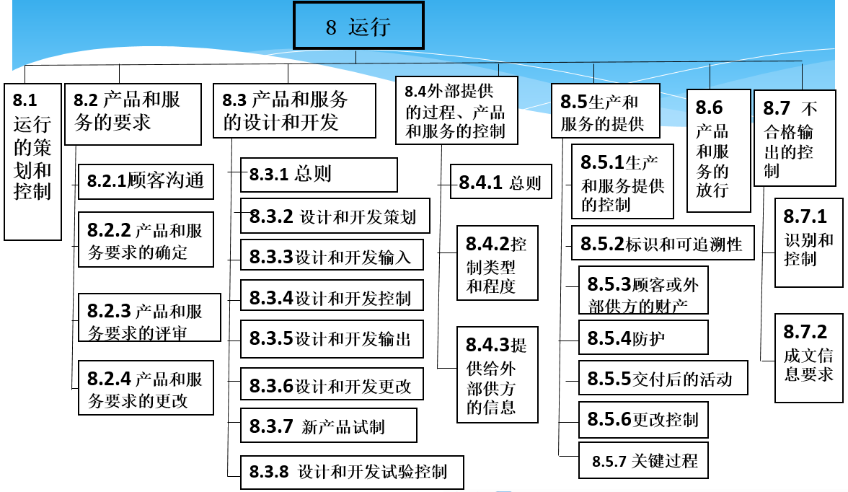
第八章:(运行)框架图

Slide 160
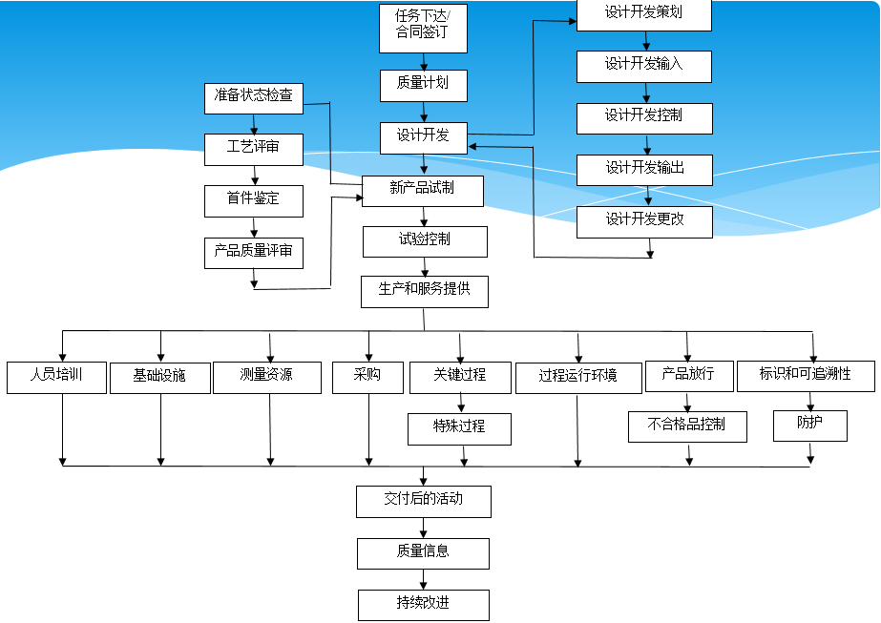
第八章:(运行)框架图

Slide 161
第八章:运行
8.1 运行的策划和控制
为满足产品和服务提供的要求，并实施第6章所确定的措施，组织应通过以下措施对所需的过程（见4.4）进行策划、实施和控制：
a)确定产品和服务的要求；
b)建立下列内容的准则：
1）过程；
2）产品和服务的接收。
c)确定所需的资源以使产品和服务符合要求；
d)按照准则实施过程控制；
e)在必要的范围和程度上，确定并保持、保留成文信息，以：
1）确信过程已经按策划进行；
2）证明产品和服务符合要求。

Slide 162











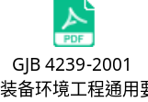

第八章:运行
8.1 运行的策划和控制
f）确定产品通用化、系列化、组合化以及接口、互换性要求，编制产品标准化大纲 （GJB/Z114A-2005《产品标准化大纲编制指南》） ；
g）按照GJB 450《装备可靠性工作通用要求》、GJB 368《装备维修性工作通用要求》、GJB 3872《装备综合保障通用要求》、GJB 2547《装备测试性工作通用要求》、GJB 900《装备安全性工作通用要求》、GJB 4239《装备环境工程通用要求》以及GJB 1909《装备可靠性维修性保障性要求论证》等标准的要求，确定通用质量特性定性、定量要求及工作项目要求，制定通用质量特性工作计划；结合系统设计，综合权衡、分解通用质量特性定性定量要求，开展通用质量特性分析、设计、验证，提出并落实预防和改进措施；

Slide 163



第八章:运行
8.1 运行的策划和控制
h）按照GJB 2786《军用软件开发通用要求》的要求，编制软件开发计划，确定并实施软件需求分析、设计、实现、测试、验收、交付等过程，以及相关的策划与跟踪、文档编制、质量保证、配置管理等；
i）按照GJB 3206《技术状态管理》的要求，确定技术状态基线及其技术状态项，编制技术状态管理计划，实施技术状态标识、控制、记实、审核；
j）按照GJB /Z171《武器装备研制项目风险管理指南》及相关规定要求，分析评估技术、进度、经费风险对产品和服务质量的影响，制定风险管理计划，实施风险控制；
k）收集、分析质量信息，对产品和服务质量的符合性、过程有效性进行评价，并应用于产品和服务过程的控制和改进。

Slide 164




第八章:运行
8.1 运行的策划和控制
策划的输出应适合于组织的运行。
组织应控制策划的变更，评审非预期变更的后果，必要时，采取措施减轻不利影响。
组织应确保外包过程受控（见8.4）。组织应对外包过程进行评审，批准后实施，并监督外包过程的执行。对顾客关注的外包过程，应由组织和顾客共同批准。
组织应编制并实施质量计划（或质量保证大纲）
（GJB1406《产品质量保证大纲要求》），质量计划（或质量保证大纲）及其调整应征得顾客同意。
注：通用质量特性工作计划、软件质量保证计划、产品标准化大纲、技术状态管理计划、风险管理计划，可单独编制也可包含在质量计划中。

Slide 165
第八章:运行
8.1 运行的策划和控制
一、技术状态管理的目的：
1）有目标、有步骤地研制产品，以最低费用、最短周期研制满足质量要求的产品；
2）严格控制设计更改，控制设计偏离、超差；
3）保证文（技术文件）实（产品）一致、文文相符；保证技术资料完整、配套、协调；用它可以重复生产产品，并且质量是稳定的、一致的；保证交付用户的产品可互换、可维修、可保障。
二、基线——当功能特性、物理特性用一组定量的或定性的要求来表达并经批准。一般包括：功能基线、分配基线、产品基线。

Slide 166
第八章:运行
里程碑（阶段） | 技术状态文件名称 | 制定者 | 所属基线 | 主要内容
方案阶段 | 研制任务书 | 军方 | 功能基线 | 规定任务和技术要求；规定各接口要求和约束条件。
 | 合同（技术协议） | 军方
 | 研制总要求/总体技术方案 | 承研方
工程研制 阶段 | 研制规范 | 承研方 | 分配基线 | 规定各分系统要求。
 | 设计方案 | 承研方
 | 通用特性大纲 | 承研方
设计定型 生产定型 | 产品规范 | 承研方 | 产品基线 | 规定产品规范、工艺规范、检验试验规范及原材料和半成品的技术要求。
 | 试验规范 | 承研方
 | 工艺规范 | 承研方
 | 检验试验规范 | 承研方
 | 产品图样 | 承研方
 | 材料规范 | 承研方
 | 软件文档 | 承研方
 | 试验大纲 | 承研方
 | 保障资料 | 承研方
 | 技术状态控制文件 | 承研方

Slide 167
第八章:运行
8.1条款，应关注运行的策划和控制情况，特别是产品标准化、通用质量特性、软件工程、技术状态管理、风险管理和质量信息管理的策划和控制情况。

Slide 168
第八章:运行
8.1小结
形成记录
编制程序文件
《技术状态检查表》
《纠正措施表》
《外包过程评审表》
《质量计划完成情况检查表》
《质量体系过程检查表》
《工序流程卡》
《安全性保证大纲》《安全性分析报告》《保障性保证大纲》《标准化大纲》《测试性保证大纲》《产品风险管理计划》《产品规范》《产品可靠性大纲》《成品检验规范》《风险分析与跟踪表（工程阶段）》《过程的监视和测量作业文件》《过程检验规范》《过程接收准则》《过程控制》 《环境适应性保证大纲》《环境适应性分析报告》《技术状态管理计划》《可靠性分析报告》《软件设计开发计划书》《原材料验收规范》《质量保证大纲（质量计划）》
(《标准化大纲》 、《技术状态管理计划》、
《风险管理计划》可单独编制，也可包含在质量保证大纲)

Slide 169


第八章:运行
8.2 产品和服务的要求
8.2.1 顾客沟通
与顾客沟通的内容应包括：
a）提供有关产品和服务的信息；
b）处理问询、合同或订单，包括更改；
c）获取有关产品和服务的顾客反馈，包括顾客投诉；
d）处置或控制顾客财产；
e) 关系重大时，制定应急措施的特定要求；
f) 产品使用、维修和保障的需求
注：对于装备领域，“关系重大”是指因内部或外部原因，可能对实现顾客要求造成重大不利影响的情况。

Slide 170
第八章:运行
8.2.2 产品和服务要求的确定
在确定向顾客提供的产品和服务的要求时，组织应确保：
a
产品和服务的要求得到规定，包括：
1）
适用的法律法规要求；
2）
组织认为的必要要求。
b
提供的产品和服务能够满足所声明的要求。

Slide 171


第八章:运行
8.2.3 产品和服务要求的评审
8.2.3.1组织应确保有能力向顾客提供满足要求的产品和服务。在承诺向顾客提供产品和服务之前，组织应对如下各项要求进行评审：
a)顾客规定的要求，包括对交付及交付后活动的要求；
b)顾客虽然没有明示，但规定的用途或已知的预期用途所必需的要求；
c)组织规定的要求；
d)适用于产品和服务的法律法规要求；
e)与以前表述不一致的合同或订单要求；
f)风险及其控制措施。

Slide 172
第八章:运行
8.2.3 产品和服务要求的评审
组织应确保与以前规定不一致的合同或订单要求已得到解决。
若顾客没有提供成文的要求，组织在接受顾客要求前应对顾客要求进行确认。
注：在某些情况下，如网上销售，对每一个订单进行正式的评审可能是不实际的，作为替代方法，可评审有关的产品信息，如产品目录。

Slide 173

第八章:运行
8.2.3.2 适用时，组织应保留与下列方面有关的成文信息：
a)
评审结果；
产品和服务的新要求。
b)
b)

Slide 174

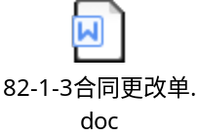
第八章:运行
8.2.4产品和服务要求的更改
若产品和服务要求发生更改，组织应确保相关的成文信息得到修改，并确保相关人员知道已更改的要求。
若产品和服务要求发生更改影响到实现顾客要求时，其更改应征得顾客的同意。

Slide 175
第八章:运行
8.2小结
编制程序文件
形成记录
《产品和服务的要求评审表》
《合同更改单》
《合同计划完成统计表》
《重大质量事故应急准备与响应预案》
《产品和服务要求控制程序》

Slide 176
第八章:运行
8.3 产品和服务的设计和开发
8.3.1 总则
组织应建立、实施和保持适当的设计和开发过程，以确保后续的产品和服务的提供。
8.3.2 设计和开发策划
在确定设计和开发的各个阶段和控制时，组织应考虑：
a）设计和开发活动的性质、持续时间和复杂程度；
b）所需的过程阶段，包括适用的设计和开发评审；
c）所需的设计和开发验证、确认活动；
d）设计和开发过程涉及的职责和权限；

Slide 177

第八章:运行
8.3 产品和服务的设计和开发
8.3.2 设计和开发策划
在确定设计和开发的各个阶段和控制时，组织应考虑：
e）产品和服务的设计和开发所需的内部、外部资源；
f）设计和开发过程参与人员之间接口的控制需求；
g）顾客及使用者参与设计和开发过程的需求；
h）对后续产品和服务提供的要求；
i）顾客和其他有关相关方所期望的对设计和开发过程的控制水平；
j）证实已经满足设计和开发要求所需的成文信息；
k）设计、生产和服务等人员共同参与设计和开发活动；
l）按照GJB 190《特性分类》的要求对产品进行特性分析；

Slide 178


第八章:运行
8.3.2 设计和开发策划
在确定设计和开发的各个阶段和控制时，组织应考虑：
m）识别制约产品设计和开发的关键因素和薄弱环节，进行风险分析和评估，形成风险清单，确定风险接受准则和风险控制措施（GJB5852《装备研制风险分析要求》）；
n）确定产品标准、规范，以及标准件、元器件、原材料的选用范围；
o）落实技术状态管理计划的措施,编制技术状态文件清单;
p）运用产品优化设计，以及通用质量特性设计、人因工程设计等专业工程技术进行产品设计和开发；
q）提出监视与测量的需求；

Slide 179
第八章:运行
8.3.2 设计和开发策划
在确定设计和开发的各个阶段和控制时，组织应考虑：
r）对采用的新技术、新器材、新工艺进行论证、试验、鉴定和评价；
s）确定并提出产品交付时需要配置的保障资源；
t）对参与设计和开发的外部供方的控制要求（见8.4）；
u）对元器件等外购器材的选用、采购、监制、验收、筛选、复验以及失效分析等活动进行策划；
v）落实软件开发计划的措施，确定软件需求分析、设计、编码、测试等要求，以及测试工作独立性的要求；

Slide 180
第八章:运行
8.3.2 设计和开发策划
在确定设计和开发的各个阶段和控制时，组织应考虑：
w）需要时，对产品和服务改进做出安排；
x）对采用数字化设计、制造的产品，确定信息传递、数据转换、技术状态等过程控制要求。
组织应确定产品和服务的设计准则，包括通用质量特性的相关要求。
设计和开发策划的输出应形成文件，并及时更新。

Slide 181
第八章:运行
序号 | 技术开发活动 | 活动内容 | 责任部门
1 | 市场调研 | 根据行业和企业的特点，编制项目建议书； | 市场部
2 | 方案设计 | 按照输入的要求进行方案设计，并确保输出满足要求； | 技术部
3 | 方案评审 | 评价方案设计结果满足要求的能力，发现问题实施归零管理； | 技术部
4 | 初样设计 | 按照策划安排进行初样设计，确保输出满足输入要求； | 技术部
5 | 初样制作 | 按照初样设计的输出要求制作样件； | 生产部
6 | 初样验证 | 按照输入和策划的要求，对初样产品进行验证，确保满足输入要求； | 技术部、生产部、质量部
7 | 初样评审 | 评价初样设计输出满足要求的能力，发现问题实施归零管理； | 技术部、生产部、质量部
8 | 正样设计 | 按照策划安排正样设计，确保输出满足输入要求，并为后续工程提供输入； | 技术部
9 | 正样制作 | 按照正样设计的输出要求制作样件； | 生产部
10 | 正样验证 | 按照输入和策划的要求，对正样产品进行验证试验，确保满足输入要求； | 技术部、生产部、质量部
11 | 正样评审 | 评价正样设计输出满足要求的能力，发现问题实施归零管理； | 技术部、生产部、质量部
12 | 正样确认 | 按照策划的安排，对正样产品装机试用，确保满足规定的使用要求； | 顾客
13 | 小批试制 | 进行工艺评审、试制前准备状态检查、首件鉴定和试制后产品质量评审。 | 生产部

Slide 182
第八章:运行
8.3.2条款，应关注设计和开发策划情况，特别是风险管理、技术状态管理和数字化设计、制造的策划及实施情况。
8.3.2小结
编制程序文件
形成记录
《设计开发计划》
《设计开发各阶段技术文件清单》
《设计和开发控制程序》

Slide 183




第八章:运行
8.3.3设计和开发输入
组织应针对所设计和开发的具体类型的产品和服务，确定必需的要求。组织应考虑：
a）功能和性能要求；
b）来源于以前类似设计和开发活动的信息；
c）法律法规要求；
d）组织承诺实施的标准或行业规范；
e）由产品和服务性质所导致的潜在的失效后果；
f）外部接口和数据；
g）工艺要求。 （GJB3363《生产性分析》）。

Slide 184
第八章:运行
针对设计和开发的目的，输入应是充分和适宜的，且应 完整、清楚。
相互矛盾的设计和开发输入应得到解决。
组织应保留有关设计和开发输入的成文信息。
组织应对设计和开发输入的充分性和适宜性进行评审，并保留评审结果的记录。

Slide 185
第八章:运行
8.3.3小结
形成记录
《设计输入评审报告》
《设计任务书》
《故障模式分析报告（产品）》

Slide 186

第八章:运行
8.3.4 设计和开发控制
组织应对设计和开发过程进行控制，以确保：
a）规定拟获得的结果；
b）实施评审活动，以评价设计和开发的结果满足要求的能力；
c）实施验证活动，以确保设计和开发输出满足输入的要求；
d）实施确认活动，以确保形成的产品和服务能够满足规定的使用要求或预期用途；
e）针对评审、验证和确认过程中确定的问题采取必要措施；
f）保留这些活动的成文信息。
g）控制技术状态的更改，转阶段（试制阶段、设计定型阶段、生产定型阶段）前实施技术状态确认；
h）开展通用质量特性和计算机软件的评审、验证和确认活动；
i）转阶段评审 （GJB131《设计评审》）前达到规定要求，并提出转阶段风险评估报告。

Slide 187


第八章:运行
8.3.4 设计和开发控制
组织应邀请顾客参加设计和开发确认，对评审、验证和确认提出的问题采取措施并进行跟踪。邀请顾客参加其关注的设计和开发评审、验证，并将结论及采取措施的结果向顾客通报。
需要定型（鉴定)的产品，组织应按有关规定及GJB 1362《军工产品定型程序和要求》要求完成定型(鉴定)准备工作（GJB/Z170《军工产品设计定型文件编制指南》）。
注1：设计和开发的评审、验证和确认具有不同目的。根据组织的产品和服务的具体情况，可以单独或以任意组合的方式进行。
注2：计算机软件的验证和确认，包括软件过程的分析、评价、评审、审查、评估和测试等，确保满足预期用途和用户需要。

Slide 188























第八章:运行

Slide 189
第八章:运行
8.3.4条款，应关注设计和开发控制情况，关注转阶段前的技术状态确认及转阶段的技术及风险控制情况。
8.3.4小结
形成记录
《阶段设计和开放验证报告》《技术状态文件清单》《六性确认表》
《特性分析报告》《标准化审查报告》 《产品确认报告》
《方案阶段设计评审》 《风险分析与跟踪表（方案阶段）》
《风险分析与跟踪表（研制、生产阶段）》《设计和开发确认（鉴定）报告》《风险分析与跟踪表（工程阶段） 》《工程研制阶段评审报告》
《设计和开发评审申请报告》《设计开发（工艺）验证报告》
《故障模式分析报告（工艺）》《设计输出清单》《技术状态检查表》

Slide 190
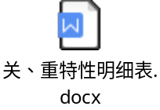






第八章:运行
8.3.5 设计和开发输出
组织应确保设计和开发输出：
a）满足输入的要求；
b）满足后续产品和服务提供过程的需要；
c）包括或引用监视和测量的要求，适当时，包括接收准则；
d）规定产品和服务特性，这些特性对于预期目的、安全和正常提供是必需的。
e）按照GJB 909《关键件和重要件的质量控制》要求，制定关键件(特性）、重要件(特性）项目明细表，并在产品和服务设计文件和工艺文件上进行相应标识；
f）规定产品使用所必需的保障方案和保障资源要求；

Slide 191














第八章:运行
8.3.5 设计和开发输出
g）包括产品规范、工艺总方案、工艺规程，使用手册，诊断指南、产品和服务安全使用培训教程等，以及根据顾客要求按照GJB 6600《装备交互式电子技术手册》要求制作的交互式电子技术手册；
h）包括通用质量特性设计报告；
i）包括风险分析报告（含风险控制措施）。
组织应保留有关设计和开发输出的成文信息。

Slide 192
第八章:运行
8.3.5小结
形成记录
《产品包装规范》《产品规范》《产品使用说明书》《成品检验规范》《风险分析报告》《工序流程卡》《工艺单》《工艺规程》《工艺总体方案》《关、重特性明细表》《关键件重要件明细表》《过程检验规范》《加工工序卡》《通用质量特性分析报告》
《外购外协件清单》《原材料验收规范》

Slide 193



第八章:运行
8.3.6 设计和开发更改
组织应对产品和服务在设计和开发期间以及后续所做的更改进行适当的识别、评审和控制，以确保这些更改对满足要求不会产生不利影响。
组织应保留下列成文信息：
a)设计和开发更改；
b)评审的结果；
c)更改的授权；
d)为防止不利影响而采取的措施。

Slide 194
第八章:运行
设计更改应符合技术状态管理要求，计算机软件的更改应符合软件配置管理要求。组织应跟踪设计更改的实施，对重要的设计更改应进行系统分析和验证，并按规定履行审批程序。
8.3.6小结
形成记录
《设计更改单》
《设计更改评审报告》
《设计更改确认报告》

Slide 195















第八章:运行
8.3.7新产品试制
组织应对新产品试制过程进行控制，控制内容包括：
a）在产品试制前进行产品试制准备状态检查，满足GJB 1710的要求；
b）进行工艺评审，满足GJB 1269的要求；
c）编制首件鉴定目录，进行首件鉴定，满足GJB 908的要求；
d）在产品试制完成后进行产品质量评审，满足GJB 907的要求。

Slide 196
第八章:运行
组织应保留试制过程和采取任何措施的记录（见7.5.3）。
组织应邀请顾客参加其关注的产品生产准备状态检查、首件鉴定和产品质量评审。
注：新产品试制，可包括工程样机制造、定型前的小批量生产。

Slide 197
第八章:运行
8.3.7小结
编制程序文件
形成记录
《工艺评审报告》
《工艺评审申请报告》
《产品质量评审结论报告》
《首件加工原始记录》
《首件鉴定检验报告》
《首件鉴定目录》
《首件鉴定审查报告》
《新产品试制计划》
《新产品试制前准备状态检查》
《新产品试制控制程序》

Slide 198




第八章:运行
8.3.8 设计和开发的试验控制
组织应对试验过程实施控制,确保试验结果的有效性。组织应：
a)编制并评审试验大纲或试验计划，包括试验目的、内容、条件、方法、程序、职责、受试产品技术状态、质量要求、结果评定准则等，对顾客关注的试验, 其试验大纲或试验计划应经顾客同意；
b)做好试验前的准备,并实施准备状态检查；

Slide 199

第八章:运行
8.3.8 设计和开发的试验控制
组织应对试验过程实施控制,确保试验结果的有效性。组织应：
c)按照试验大纲或试验计划组织试验 ;
d)按规定的程序和试验鉴定有关要求收集、整理数据和原始信息，分析、评价试验结果，保证试验数据的完整性和准确性；
e)对试验发现的故障和缺陷，采取有效的纠正措施，并再次进行试验或验证(见10.2)；
f)保留试验过程、结果及任何必要措施的记录(见7.5.3）

Slide 200
第八章:运行
8.3.8 设计和开发的试验控制
组织应对试验过程实施控制,确保试验结果的有效性。组织应：
g)对用于试验的计算机软件进行验证和确认，并实施软件配置控制；
h)在有资质并得到顾客认可的试验机构进行鉴定试验。组织应邀请顾客参加其关注的试验，通报试验结果，试验过程的变更应征得其同意。

Slide 201
第八章:运行
8.3.8小结
编制程序文件
形成记录
《检验报告》
《试验报告》
《试验大纲》
《试验前准备状态检查》
《设计和开发试验控制程序》

Slide 202

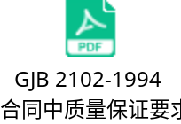

第八章:运行
8.4 外部提供的过程、产品和服务的控制
8.4.1 总则
组织应确保外部提供的过程、产品和服务符合要求。
在下列情况下，组织应确定对外部提供的过程、产品和服务实施的控制
a)外部供方的产品和服务将构成组织自身的产品和服务的一部分 | b)外部供方代表组织直接将产品和服务提供给顾客 | c)组织决定由外部供方提供过程或部分过程

Slide 203
第八章:运行
8.4 外部提供的过程、产品和服务的控制
组织应基于外部供方按照要求提供过程、产品或服务的能力，确定并实施外部供方的评价、选择、绩效监视以及再评价的准则。对于这些活动和由评价引发的任何必要的措施，组织应保留成文信息。
组织应根据评价的结果编制合格供方名录，作为选择外部供方和采购的依据。在合格供方名录外选择外部供方时，应按规定履行审批手续。组织应要求外部供方对其直接和次级外部供方采取适当的控制，以确保其提供的产品和服务满足要求。
组织应邀请顾客参加其关注的外部供方评价和选择。
选择、评价外部供方时，应确保有效地识别并控制风险(见8.1）
注：合格供方名录应明确外部供方提供的过程、产品和服务的范围。

Slide 204
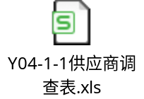

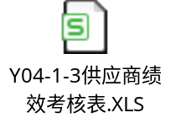
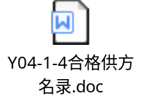



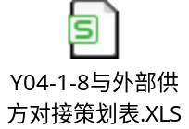
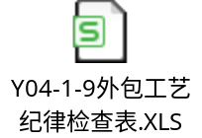


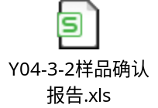
第八章:运行

Slide 205
第八章:运行
8.4.1条款，应关注外部供方评价、选择和动态管理情况，关注合格供方名录外采购的控制及供应链管理的情况。

Slide 206
第八章:运行
8.4.2 控制类型和程度
组织应确保外部提供的过程、产品和服务不会对组织稳定的向顾客交付合格产品和服务的能力产生不利影响。
组织应：
a) 确保外部提供的过程保持在其质量体系的控制之中；
b) 规定对外部供方的控制及其输出结果的控制；
c) 考虑：
1）外部提供的过程、产品和服务对组织稳定地提供满足顾客要求和适用的法律法规要求的能力的潜在影响；
2）由外部供方实施控制的有效性；
d）确定必要的验证或其他活动，以确保外部提供的过程、产品和服务满足要求。

Slide 207
第八章:运行
8.4.2 控制类型和程度
e）明确验证要求、方法和合格判定准则，按要求实施验证，保留验证的记录；
f）在委托外部供方进行验证时，规定委托的要求并保留委托和验证的记录，包括实验室或试验机构的资质信息；
g）在采购非货架软件时，要求并监督外部供方按照软件工程化要求实施控制，保留控制的记录；
h）在采购新设计和开发的产品时，对采购项目和外部供方进行充分论证，并按规定审批；
i）确保采购的新设计和开发的产品，经验证合格后方可使用。

Slide 208
第八章:运行
8.4.3 提供给外部供方的信息
组织应确保在与外部供方沟通之前所确定的要求是充分和适宜的。组织应与外部供方沟通以下要求：
a) 需提供的过程、产品和服务；
b) 对下列内容的批准：1）产品和服务；2）方法、过程和设备；3）产品和服务的放行
c) 能力，包括所要求的人员资格；
d) 外部供方与组织的互动；
e) 组织使用的对外部供方绩效的控制和监视；
f) 组织或其顾客拟在外部供方现场实施的验证或确认活动；

Slide 209
第八章:运行
8.4.3 提供给外部供方的信息
组织应确保在与外部供方沟通之前所确定的要求是充分和适宜的。组织应与外部供方沟通以下要求：
g）在技术协议或合同中，明确外部供方提供产品的功能和性能要求、质量保证要求和保障要求；
h）外部供方需提供产品和服务的技术质量问题及处理结果报告；
i）外部供方需提供产品的技术状态变更、其生产线和工艺或设备发生变化的信息
j）包含对外部供方生产和保持的成文信息的控制要求；
k）外部供方应提供的其他信息。

Slide 210
第八章:运行
8.4.3条款，应关注提供给外部供方信息的管理情况，特别是外部供方应提供的产品和服务的技术质量问题及处理结果报告以及产品的技术状态变更、生产线和工艺或设备发生变化信息的情况。

Slide 211


第八章:运行
相关军用标准的要求
合同中质量保证要求
外购器材的质量管理
武器装备订货合同
器材供应单位质量评定要求

Slide 212
第八章:运行
8.4小结
编制程序文件
形成记录
《供应商调查表》《供应商初评表》
《供应商绩效考核表》
《合格供方名录》《名录外采购申请单》《外包过程评审报告》《质量协议书》《与外部供方对接策划表》《外包工艺纪律检查表》
《采购产品验证记录》
《采购产品验证规定》
《样品确认报告》
《外部提供产品、服务和过程控制程序》

Slide 213
第八章:运行
8.5 生产和服务提供
8.5.1 生产和服务提供的控制
组织应在受控条件下进行生产和服务提供。
适用时，受控条件包括：
a) 可获得成文信息，以规定以下内容：
1）拟生产的产品、提供的服务或进行的活动的特性；
2）拟获得的结果。
b) 可获得和使用适宜的监视和测量资源；
c) 在适当阶段实施监视和测量活动，以验证是否符合过程或输出的控制准则以及产品和服务的接收准则；

Slide 214
第八章:运行
d) 为过程的运行使用适宜的基础设施，并保持适宜的环境；
e) 配备胜任的人员，包括所要求的资格；
f) 若输出结果不能由后续的监视或测量加以验证，应对生产和服务提供过程实现策划结果的能力进行确认，并定期再确认；确认内容包括：
1）过程评审和批准的准则；
2）设备认可和人员资格鉴定；
3）特定的方法和程序的使用；
4）记录的要求；

Slide 215
第八章:运行
g) 采取措施防止人为错误；
h) 实施放行、交付和交付后的活动。
i）实施数字化制造过程的控制措施，如：信息格式、数据接口、电子签名、版本控制等；
j）获得适宜的原材料和辅助材料；
k）确认和审批生产和服务使用的计算机软件；
l）控制温度、湿度、清洁度、静电防护等环境条件；
m) 关于预防、探测和排除多余物的规定；
n）以清楚实用的方式（如文字标准、样件或图示）规定技艺评定准则；
o）对首件产品进行自检和专检，并对首件作出标记，保留实测信息；
p）使用代用器材时需经审批，影响关键或重要特性的器材代用应征得顾客同意。

Slide 216


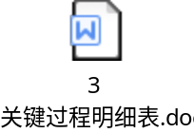

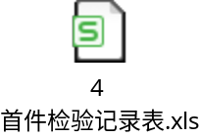






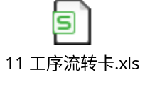
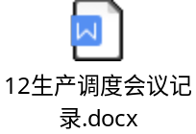
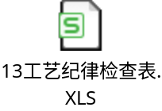




第八章:运行

Slide 217
第八章:运行
8.5.1条款，应关注生产和服务提供的控制情况，特别关注数字化制造控制、首件检验实施及记录情况。

Slide 218
第八章:运行
8.5.1小结
编制程序文件
形成记录
《 生产计划表》《特殊过程明细表》《关键过程明细表》《自检记录表》《首件检验记录表》《特殊过程确认准则》《特殊过程确认报告》《特殊过程控制记录表》《生产服务过程软件确认表》《车间温度、湿度检查措施表》《外购器材代用申请表》
《工序流转卡》《生产调度会议记录》
《工艺纪律检查表》《器材代用审批单》《产品多余物控制管理规定》
《生产和服务提供控制程序》
《特殊过程控制程序》

Slide 219
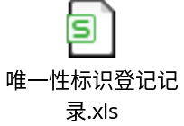
第八章:运行
8.5.2 标识和可追溯性
需要时，组织应采用适当的方法识别输出，以确保产品和服务合格。
组织应在生产和服务提供的整个过程中按照监视和测量要求识别输出状态。
当有可追溯要求时，组织应控制输出的唯一性标识，并应保留所需的成文信息以实现可追溯。
组织应实施产品的批次管理，以确保：
a）按批次建立记录，详细记录投料、加工、装配、调试、检验、交付的数量、质量、操作者和检验者，并按规定保存；
b）使产品和服务的批次标记和原始信息保持一致；
c）能追溯产品和服务交付前的情况和交付信息。

Slide 220
第八章:运行
产品标识、状态标识和可追溯性（唯一性）标识的差异：
 | 产品和服务标识 | 产品和服务状态标识 | 可追溯性标识
目的 | 区分不同规格型号、特点或特性的产品和服务，防止在产品和服务实现过程中的混淆 | 区分不同监视和测量状态的产品，防止错误地放行或使用不符合要求的输出 | 需要时实现产品和服务的可追溯性
必要性 | 产品和服务容易发生混淆时才需要的标识 | 在产品和服务实现过程中必须有的标识 | 有追溯性要求时才需有的标识
可变性 | 在产品和服务实现过程中通常是不变的 | 在产品和服务实现过程中可随监视和测量状态的变化而发生变化 | 是唯一性(不可变)的标识

Slide 221


第八章:运行
8.5.3 顾客或外部供方的财产
组织应爱护在组织控制下或组织使用的顾客或外部供方的财产。
对组织使用的或构成产品和服务一部分的顾客和外部供方财产，组织应予以识别、验证、保护和防护。
若顾客或外部供方的财产发生丢失、损坏或发现不适用情况，组织应向顾客或外部供方报告，并保留所发生情况的成文信息。
注：顾客或外部供方的财产可能包括材料、零部件、工具和设备以及场所、知识产权和个人资料。

Slide 222
第八章:运行
8.5.3条款，应关注顾客或外部供方的财产管理情况，特别是外部供方财产的控制情况。
8.5.2&8.5.3小结
编制程序文件
形成记录
《工序流转卡》
《唯一性标识登记记录》
《顾客供方财产登记表》
《外部提供产品、服务和过程控制程序》

Slide 223
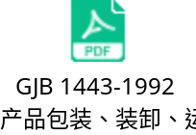
第八章:运行
8.5.4 防护
组织应在生产和服务提供期间对输出进行必要防护，以确保符合要求。
注：防护可包括标识、处置、污染控制、静电控制、包装、储存、传输或运输以及保护。

Slide 224
第八章:运行
8.5.5 交付后的活动
组织应满足与产品和服务相关的交付后活动的要求。
在确定所要求的交付后活动的覆盖范围和程度时，组织应考虑：
a)法律法规要求
b)与产品和服务相关的潜在不良的后果
c)产品和服务的性质、使用和预期寿命
d)顾客要求
e)顾客反馈

Slide 225
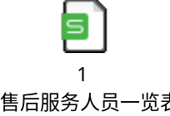
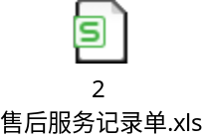






第八章:运行
8.5.5 交付后的活动
f）对交付后活动采取以下控制措施：
1）按规定完成产品使用和维修的技术培训；
2）确保与产品使用和维护相关的技术文件得到控制和更新；
3）确保提供技术支持和资源，委派技术服务人员到现场服务；
4）收集、分析产品使用和服务中的信息；
5）交付后发现问题时，应采取适宜的调查、处理和报告等措施，并验证其效性。

Slide 226
第八章:运行
注1：交付后活动可能包括保证条款所规定的措施、合同义务（如维护服务等），附加服务（如回收或最终处置等）
注2：交付后活动通常包括现场技术培训、质量问题处理、质量信息收集与处理等工作。

Slide 227
第八章:运行
8.5.5小结
编制程序文件
形成记录
《售后服务人员一览表》
《售后服务记录单》
《售后服务质量追踪表》
《装备技术保障计划》
《客户走访记录表》
《顾客投诉处置单》
《产品防护、交付后活动控制程序》

Slide 228


第八章:运行
8.5.6 更改控制
组织应对生产和服务提供的更改进行必要的评审和控制，以确保持续地符合要求。
组织应保留成文信息，包括有关更改评审结果、授权进行更改的人员以及根据评审所采取的必要措施。
组织应按规定审批生产和服务过程的更改，包括对外部供方生产和服务过程的更改。

Slide 229
第八章:运行
8.5.6条款，应关注生产、外部供方生产和服务提供的更改控制情况。
8.5.6小结
形成记录
《生产和服务过程变更单》
《技术文件更改通知单》

Slide 230





第八章:运行
8.5.7 关键过程
组织应识别关键过程，编制关键过程明细表，实施关键过程控制。
关键过程控制内容除符合8.5.1的要求外，还应包括：
a) 对关键过程进行标识；
b) 设置控制点，对过程参数、产品和服务的关键特性和重要特性进行有效监视和控制；
c) 对关键特性和重要特性实施100%检验，不能实施100%检验的，应规定检验或验证方法并征得顾客同意；
d)运用统计技术，确保过程能力满足要求；
e)保留满足可追溯性要求的记录。

Slide 231
第八章:运行
8.5.7小结
编制程序文件
形成记录
《关、重特性明细表》
《关键件重要件明细表》
《关键工序三定表》
《关键工序记录表》
《关键件过程明细表》
《关键过程控制程序》

Slide 232




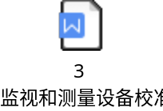






第八章:运行
8.6 产品和服务的放行
组织应在适当阶段实施策划安排，以验证产品和服务要求已得到满足。
除非得到有关授权人员的批准，适用时得到顾客的批准，否则在策划的安排已圆满完成之前，不应向顾客放行产品和交付服务。
组织应保留有关产品和服务放行的成文信息。成文信息应包括：
a）符合接收准则的证据；
b）可追溯到授权放行人员的信息。

Slide 233



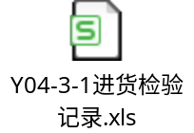
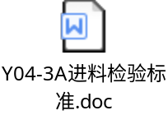

第八章:运行
8.6 产品和服务的放行
组织应对交付的产品和服务进行检验、试验，确认其符合接收准则后，方可提交顾客验收。
交付时组织应提供按规定签署的产品和服务合格证明、检验和试验结果文件；必要时，还应提供有关最终产品技术状态更改的执行情况。
交付的产品和服务应经顾客验收合格，组织应按规定要求提供有效技术文件、配套备附件、测量设备和其他保障资源。
当产品和服务未完成所有要求的验证活动需要例外（紧急）放行时，应按规定履行审批手续，征得顾客同意，进行标识并保留记录，确保能追回、更换产品和服务。

Slide 234
第八章:运行
8.6小结
编制程序文件
形成记录
《检验人员授权书》《检验人员花名册》《检验人员印章发放表》《监视和测量设备校准台账》《进货检验记录》《过程检验标准》《过程检验记录》《成品检验标准》《成品质量总检报告》《紧急例外放行申请单》《产品出厂检验报告》
《军品交付技术状态更改检查确认表》《进货检验记录》《进料检验标准》
《产品和服务放行控制程序》

Slide 235





第八章:运行
8.7 不合格输出的控制
8.7.1组织应确保对不符合要求的输出进行识别和控制，以防止非预期的使用或交付。
组织应根据不合格的性质及其对产品和服务符合性的影响采取适当措施。这也适用于在产品交付之后，以及在服务提供期间或之后发现的不合格产品和服务。
组织应通过下列一种或几种途径处置不合格输出：
a）纠正；
b）隔离、限制、退货或暂停对产品和服务的提供；
c）告知顾客；
d）获得让步接收的授权。
对不合格输出进行纠正之后应验证其是否符合要求。

Slide 236



第八章:运行
8.7 不合格输出的控制
组织应按GJB 571的要求形成文件，规定不合格品控制、处置的有关职责和权限，明确不合格品隔离、标识、记录、审理和处置的要求。
对于未经顾客授权的让步使用，应征得顾客同意，关键特性不允许让步使用。
组织应建立不合格品审理系统，并保证其独立行使职权。如果改变其审理结论，应由最高管理者签署书面决定。对顾客关注的不合格品审理结论更改，应征得顾客同意。
参与不合格品审理的人员，应经资格确认，由最高管理者授权，并征得顾客同意。
不合格品的审理结论，仅对当时被审理的不合格品有效，不能作为以后审理不合格品的依据，也不影响顾客对产品和服务的判定。

Slide 237
第八章:运行
8.7.1条款，应关注不合格输出的控制情况，关注关键特性不允许让步使用的执行情况。

Slide 238
第八章:运行
8.7.2 组织应保留下列成文信息：
a)描述不合格；
b)描述所采取的措施；
c)描述获得的让步；
d)识别处置不合格的授权。

Slide 239
第八章:运行
8.7小结
编制程序文件
形成记录
《返工返修单》
《不合格品审理委员会授权文件》
《不合格品审理人员资格确认表》
《 不合格品台帐》
《不合格品审理单》
《报废申请单》
《不合格品控制程序》

Slide 240
第八章:运行
8.1、8.3、8.5.1、8.5.6、8.5.7、8.6、8.7为GJB9001C-2017标准的专业条款。对有专业要求的部门、过程或活动，应安排具备相应技术能力的人员实施审查。例如：与产品设计和开发有关的过程应安排专业审核员审核8.3；生产（服务）的实施过程应安排专业审核员审核8.5.1、8.5.6、8.5.7、8.6、8.7；产品的检验过程应安排专业审核员审核8.6、8.7。

Slide 241

第九章:(绩效评价)框架图

Slide 242
第九章:绩效评价
9.1监视、测量、分析和评价
9.1.1总则
组织应确定：
a) 需要监视和测量什么；
b)需要用什么方法进行监视、测量、分析和评价，以确保结果有效；
c) 何时实施监视和测量；
d) 何时对监视和测量结果进行分析与评价
组织应评价质量管理体系的绩效和有效性。
组织应保留适当成文信息，以作为结果的证据。

Slide 243
第九章:绩效评价
9.1.1条款，应关注监视、测量、分析和评价的策划和实施及质量管理体系的绩效和有效性的评价情况。

Slide 244




第九章:绩效评价
9.1.2 顾客满意
组织应监视顾客对其需求和期望已得到满足的程度的感受。组织应确定获取、监视和评审该信息的方法
组织应对顾客抱怨或投诉实施改进，并将处理结果及时通报顾客。
注：监视顾客感受的例子可包括顾客调查、顾客对交付产品或服务的反馈、顾客座谈、市场占有率分析、顾客赞扬、担保索赔和经销商报告。

Slide 245



第九章:绩效评价
9.1.3 分析与评价
组织应分析和评价通过监视和测量获得的适当的数据和信息。应利用分析结果评价：
a)产品和服务的符合性
b)顾客满意程度
c)质量管理体系获的绩效和有效性
d)策划是否得到有效实施
e)应对风险和机遇所采取措施的有效性
f)外部供方的绩效
g)质量管理体系改进的需求
h)质量经济性
分析和评价结果应用于体系、过程、产品和服务的改进。
注：数据分析方法可包括统计技术

Slide 246
第九章:绩效评价
9.1.3条款，应关注对监视和测量结果的分析和评价情况及相关结果应用于体系、过程、产品和服务的改进情况。

Slide 247
第八章:运行
9.1小结
编制程序文件
形成记录
《年度质量目标监视和测量实施计划表》
《年度质量管理体系改进计划表》
《年度质量目标统计表》
《顾客满意统计分析报告》
《年度质量经济性分析报告》
《柏拉图》
《顾客满意的监视和测量控制程序》

Slide 248

第九章:绩效评价
9.2 内部审核
9.2.1 组织应按照策划的时间间隔进行内部审核，以提供有关质量管理体系的下列信息：
a) 是否符合：
1）组织自身的质量管理体系要求
2）本标准的要求
b) 是否得到有效的实施和保持

Slide 249













第九章:绩效评价
9.2.2组织应：
a) 依据有关过程的重要性、对组织产生影响的变化和以往的审核结果，策划、制定、实施和保持审核方案，审核方案包括频次、方法、职责、策划要求和报告；
b) 规定每次审核的审核准则和范围
c) 选择审核员并实施审核，以确保审核过程客观公正
d)确保将审核结果报告给相关管理者
e) 及时采取适当的纠正和纠正措施
f) 保留成文信息，作为实施审核方案以及审核结果的证据。
组织应确保内部审核员具有相应的能力。

Slide 250
第八章:运行
9.2小结
编制程序文件
形成记录
《年度内部审核方案》《管理层检查表》
《技术部检查表》《销售部检查表》
《制造中心检查表》《质量管理部检查表》《综合部检查表》《内部审核实施计划》《内审首次会议签到及首次会议纪要》《内审末次会议签到及末次会议纪要》《内部审核报告》《不符合项报告》
《内部审核控制程序》

Slide 251










第九章:绩效评价
9.3 管理评审
9.3.1 总则
最高管理者应按照策划的时间间隔对组织的质量管理体系进行评审，以确保其持续的适宜性、充分性和有效性，并与组织的战略方向保持一致。
产品和服务发生重大质量事故，组织的质量管理体系发生重大变化，组织应及时进行专题管理评审。

Slide 252
第九章:绩效评价
9.3.1条款，应关注管理评审对质量管理体系与组织战略方向一致性评审情况，以及发生重大质量事故，质量管理体系发生重大变化时，专题管理评审的实施情况。

Slide 253
第九章:绩效评价
9.3.2 管理评审输入
策划和实施管理评审时应考虑下列内容：
a)以往管理评审所采取措施的情况
b)与质量管理体系相关的内外部因素的变化
c) 下列有关质量管理体系绩效和有效性的信息，包括其趋势：
1）顾客满意和有关相关方的反馈
2）质量目标的实现程度
3）过程绩效以及产品和服务的合格情况

Slide 254


第九章:绩效评价
9.3.2 管理评审输入
4）不合格及纠正措施
5）监视和测量结果
6）审核结果
7）外部供方的绩效
d) 资源的充分性
e) 应对风险和机遇所采取措施的有效性
f) 改进的机会
g) 质量经济性分析情况
h) 重大质量问题的归零情况。

Slide 255
第九章:绩效评价
9.3.2条款，应关注管理评审输入的充分性。

Slide 256


第九章:绩效评价
9.3.3 管理评审输出
管理评审的输出应包括与下列事项相关的决定和措施：
a) 改进的机会
b)质量管理体系所需的变更
c)资源需求
d)顾客提出的改进要求
组织应保留成文信息，作为管理评审结果的证据。
组织应对管理评审输出落实情况进行跟踪、验证。

Slide 257
第九章:绩效评价
9.3.3条款，应关注管理评审决定和措施的落实和验证情况。

Slide 258
第九章:绩效评价
9.3小结
编制程序文件
形成记录
《各部门体系运行报告》
《质量归零工作报告》
《管理评审计划》
《管理评审签到表》
《管理评审报告》
《管理评审措施跟踪验证表》
《产品经济性分析报告》
《季度质量经济性分析报告》
《质量经济性分析控制程序》
《管理评审程序》

Slide 259

第十章:(改进)框架图

Slide 260
第十章:改进
10.1 总则
组织应确定并选择改进机会，并采取必要措施，以满足顾客要求和增强顾客满意。
这应包括：
a)改进产品和服务，以满足要求并应对未来的需求和期望
b)纠正、预防或减少不利影响
c)改进质量管理体系的绩效和有效性。
注：改进的例子可包括纠正、纠正措施、持续改进、突破性变革、创新和重组。

Slide 261
第十章:改进
10.1条款，应关注组织对质量管理体系及其所需过程、产品和服务的改进情况。

Slide 262
第十章:(改进)框架图
10.2 不合格和纠正措施
10.2.1当出现不合格时，包括来自投诉的不合格，组织应：
a）对不合格做出应对，并在适用时：
1）采取措施以控制和纠正不合格；
2）处置后果。
b）通过下列活动，评价是否需要采取措施，以消除产生不合格的原因，避免其再次发生或者在其他场合发生：
1）评审和分析不合格；
2）确定不合格的原因；
3）确定是否存在或可能发生类似的不合格；

Slide 263

第十章:改进
10.2 不合格和纠正措施
10.2.1当出现不合格时，包括来自投诉的不合格，组织应：
c）实施所需的措施；
d）评审所采取的纠正措施的有效性；
e）需要时，更新在策划期间确定的风险和机遇；
f）需要时，变更质量管理体系。
纠正措施应与不合格所产生的影响相适应。

Slide 264







第十章:改进
10.2 不合格和纠正措施
当产品和服务发生严重、重大质量问题时，组织应实施问题的技术归零和管理归零 。
当确认不合格是外部供方的原因所致时，组织应要求外部供方采取纠正和纠正措施，并评价措施的有效性。
组织应按照GJB 841建立并运行产品和服务的故障报告分析和纠正措施系统，并将与最终产品和服务质量有关的问题和纠正措施及其结果向顾客通报。
注：技术归零的五条要求：定位准确、机理清楚、问题复现、措施有效、举一反三；管理归零的五条要求：过程清楚、责任明确、措施落实、严肃处理、完善规章。

Slide 265
第十章:改进
【理解要点】
（1）技术归零的五条要求：定位准确、机理清楚、问题复现、措施有效、举一反三。具体要求为：
定位准确：确定质量问题发生的准确部位。
机理清楚：通过理论分析或试验等手段，确定质量问题发生的根本原因。
问题复现：通过试验或其他验证方法，确认质量问题发生的现象，验证定位的准确性和机理分析的正确性。
措施有效：针对发生的质量问题，采取纠正措施，经过验证，确保质量问题得到解决。
举一反三：把发生质量问题的信息反馈给本型号、本单位和其他型号、其他单位，检查有无可能发生类似模式或机理的问题，并采取预防措施。

Slide 266
第十章:改进
【理解要点】
（2）管理归零的五条要求： 过程清楚、 责任明确、措施落实、严肃处理、完善规章。具体要求为：
过程清楚：查明质量问题发生和发展的全过程，从中查找出管理上的薄弱环节或漏洞。
责任明确：根据质量职责分清造成质量问题的责任单位和责任人，并分清责任的主次和大小。
措施落实：根据管理上的薄弱环节或漏洞，制定和落实有效的纠正措施和预防措施。

Slide 267
第十章:改进
【理解要点】
严肃处理：对由于管理原因造成的质量问题应严肃对待，从中吸取教训，达到教育人员和改进管理工作的目的。对重复性和人为责任质量问题的责任单位和责任人，应根据情节和后果，按规定给予处罚。
完善规章：针对管理上的薄弱环节或漏洞，健全和完善规章制度，并加以落实，从制度上避免质量问题的发生。

Slide 268
第十章:改进
10.2.2 组织应保留成文信息，作为下列事项的证据：
a）不合格的性质以及随后所采取的措施；
b）纠正措施的结果。

Slide 269
第十章:改进
10.2条款，应关注出现不合格时的应对、原因分析和纠正措施实施情况，特别关注发生严重、重大质量问题时的技术和管理归零情况以及出现外部供方原因导致的不合格时，组织对其采取措施的情况。

Slide 270

第十章:改进
10.3 持续改进
组织应持续改进质量管理体系的适宜性、充分性和有效性。
组织应考虑分析和评价的结果以及管理评审的输出，以确定是否存在需求或机遇，这些需求或机遇应作为持续改进的一部分加以应对。
组织应制定、实施质量管理体系年度改进计划，并对完成情况进行评价。

Slide 271

第十章:改进
10.3条款，应关注持续改进的实施情况，关注质量管理体系年度改进计划的制定、实施和评价情况。

Slide 272
第十章:改进
第十章小结
编制程序文件
形成记录
《纠正与措施表》
《管理归零报告》
《技术归零报告》
《故障报告》
《管理评审报告》
《故障报告、分析和纠正措施系统程序》

Slide 273
PART 5
质量管理原则

Slide 274
质量管理原则
质量管理原则的目的是帮助标准的使用者系统地建立质量管理理念，准确理解标准的内涵，提高其管理水平。本标准确定的七项质量管理原则包括：以顾客为关注焦点、领导作用、全员积极参与、过程方法、改进、循证决策、关系管理。
1995年，ISO/TC176成立工作组，根据ISO9000族标准实践经验及理论分析，整理并编撰了质量管理原则。 GB/T19000-2016标准在原有质量管理原则的基础上进行了修订，将“管理的系统方法”原则融入到“过程方法”中，强调对过程的系统管理。八项质量管理原则减少为七项。

Slide 275
质量管理原则
A.以顾客为关注焦点
a.以顾客为关注焦点
B.领导作用
b.领导作用
C.全员参与
c.全员积极参与
D.过程方法
d.过程方法
E.管理的系统方法
e.改进
F.持续改进
f.循证决策
G.基于事实的决策方法
g.关系管理
H.与供方互利的关系

Slide 276
质量管理原则
七项质量管理原则在内涵上进行了一些深化及拓展。其中，“以顾客为关注焦点”中引入了对相关方关注；过程方法赋予了新的内涵；“全员积极参与”更强调人员主动性和自觉性；“改进”更强调创新和应变；“循证决策”强调决策和评价应建立在事实和数据分析的基础上；“关系管理”扩展了与有关的相关方的关系管理。为了更好理解七项原则，新版标准首次在标准条款中对质量管理原则进行了详细解读，给出了概述、依据、主要益处和可开展的活动，是向读者详细阐述这些原则的内涵和意义，避免错误认识和理解，也是ISO9000系列标准质量文化、价值观和核心要义的进一步说明，有利读者更加深入地理解标准、指导实践。

Slide 277
（一）以顾客为关注焦点
【标准条文】
2.3.1以顾客为关注焦点
2.3.1.1概述
质量管理的首要关注点是满足顾客要求并且努力超越顾客期望。
2.3.1.2依据
组织只有赢得和保持顾客和其他有关相关方的信任才能获得持续成功。与顾客相互作用的每个方面，都提供了为顾客创造更多价值的机会。理解顾客和其他相关方当前和未来的需求，有助于组织的持续成功。

Slide 278

（一）以顾客为关注焦点
2.3.1.3主要益处
主要益处可能有：
--提升顾客价值；
--增强顾客满意；
--增进顾客忠诚；
--增加重复性业务；
--提高组织的声誉；
--扩展顾客群；
--增加收入和市场份额。

Slide 279
（一）以顾客为关注焦点
2.3.1.4 可开展的活动
可开展的活动包括：
--识别从组织获得价值的直接顾客和间接顾客；
--理解顾客当前和未来的需求和期望；
--将组织的目标与顾客的需求和期望联系起来；
--在整个组织内沟通顾客的需求和期望；
--为满足顾客的需求和期望，对产品和服务进行策划、设计、开发、生产、交付和支持;
--测量和监视顾客满意情况，并采取适当的措施；
--在有可能影响到顾客满意的有关相关方的需求和适宜的期望方面，确定并采取措施；
--主动管理与顾客的关系，以实现持续成功。

Slide 280
（一）以顾客为关注焦点
【理解要点】
1、以顾客为关注焦点是ISO9000系列标准坚持和倡导的质量文化。并不是所有组织都认同这种文化。例如有的组织以营业额为主要目标；有的以体现自身价值为出发点，还有的以追求与众不同为努力方向。
2、新版标准拓展了“顾客”的内涵，将相关方和间接顾客纳入其中，倡导实施顾客满意情况测量与监视；主动进行关系管理，为实现顾客满意采取相应措施等。

Slide 281
（一）以顾客为关注焦点
3、GJB9001C标准中的要求；
a. GJB9001C标准中“（4.2）理解相关方的需求和期望”包括了确定、监视和评审顾客的需求和期望的要求；
b. “（5.1.2）以顾客为关注焦点”直接体现了最高管理者以身作则，以顾客为关注焦点，建立一种质量文化；
c. “（5.2）质量方针”中质量方针的内容包括满足适用要求的承诺；
d. “（6.2）质量目标及其实现的策划”中要求组织的质量目标与产品和服务合格以及增强顾客满意相关；在“（8.2）产品与服务的要求”中对如何与顾客沟通，如何确定、评审和更改产品与服务要求提出明确的控制要求；

Slide 282
（一）以顾客为关注焦点
3、GJB9001C标准中的要求；
e. “（8.5.3）顾客或外部供方的财产”要求组织应保护好顾客财产，与顾客建立相互信任的关系；
f. “9.1.2顾客满意”中明确要求组织应监视顾客满意程度，并通过“（9.1.3）分析与评价”顾客满意程度，以及“（10.2）不合格和纠正措施”等过程，达到“（10.3）持续改进”的目的。

Slide 283
（二）领导作用
【标准条文】
2.3.2领导作用
2.3.2.1概述
各级领导建立统一的宗旨和方向，并创造全员积极参与实现组织的质量目标的条件。
2.3.2.2依据
统一的宗旨和方向的建立，以及全员的积极参与，能够使组织将战略、方针、过程和资源协调一致，以实现其目标。
2.3.2.3主要益处
主要益处可能有：
--提高实现组织质量目标的有效性和效率；
--组织的过程更加协调；
--改善组织各层级、各职能间的沟通；
--开发和提高组织及其人员的能力，以获得期望的结果。

Slide 284
（二）领导作用
2.3.2.4可开展的活动
可开展的活动包括：
--在整个组织内，就其使命、愿景、战略、方针和过程进行沟通；
--在组织的所有层级创建并保持共同价值观，以及公平和道德的行为模式；
--培育诚信和正直的文化；
--鼓励在整个组织范围内履行对质量的承诺；
--确保各级领导者成为组织中的榜样；
--为员工提供履行职责所需的资源、培训和权限；
--激发、鼓励和表彰员工的贡献。

Slide 285
（二）领导作用
【理解要点】
1.无论采用哪种质量管理方法，领导作用都是最为关键和重要的。员工的行动就像一面镜子，反映管理者对质量的态度。产品和服务质量搞不好，首先是管理者的责任。最高管理者亲自学习理解、亲自参与实践、大力支持质量提升行动是任何方法都不可或缺的。
2.GJB9001C标准中的要求：
a.“（5.1）领导作用和承诺”；
b. “（5.1.2）以顾客为关注焦点”
c.“（5.2）制定和沟通质量方针”
d.确定“（5.3）组织内的岗位、职责和权限”，
e. “（7.1）提供所需的资源”
f. “（9.3）对质量管理体系的充分性、有效性和适宜性进行管理评审”
g. “（6.2）确保实现质量目标及其实现的策划”。

Slide 286
（三）全员积极参与
【标准条文】
2.3.3全员积极参与
2.3.3.1概述
整个组织内各级胜任、经授权并积极参与的人员，是提高组织创造和提供价值能力的必要条件。
2.3.3.2依据
为了有效和高效的管理组织，各级人员得到尊重并参与其中是极其重要的。通过表彰、授权和提高能力，促进在实现组织的质量目标过程中的全员积极参与。

Slide 287
（三）全员积极参与
2.3.3.3主要益处
主要益处可能有：
--组织内人员对质量目标有更深入的理解，以及更强的加以实现的动力；
--在改进活动中，提高人员的参与程度；
--促进个人发展、主动性和创造力；
--提高人员的满意程度；
--增强整个组织内的相互信任和协作；
--促进整个组织对共同价值观和文化的关注。

Slide 288
（三）全员积极参与
2.3.3.4可开展的活动
可开展的活动包括：
--与员工沟通，以增强他们对个人贡献的重要性的认识；
--促进整个组织内部的协作；
--提倡公开讨论，分享知识和经验；
--让员工确定影响执行的制约因素，并且毫无顾虑的主动参与；
--赞赏和表彰员工的贡献、学识和进步；
--针对个人目标进行绩效的自我评价；
--进行调查以评估人员的满意程度，沟通结果并采取适当的措施。

Slide 289
（三）全员积极参与
【理解要点】
1、从“全员参与”到“全员积极参与”是倡导所有员工的主动性和自觉性，这一变化反映了QC小组的理念和文化。同时也说明产品和服务的质量与每一员工都密切相关。
2、GJB9001C标准中的要求：
a.“（5.3）组织内的岗位、职责和权限”，应确保组织内相关岗位的职责、权限得到分配、沟通和理解；

Slide 290
（三）全员积极参与
【理解要点】
2、GJB9001C标准中的要求：
b.（7.1.2）人员是组织建立、实施、保持和持续改进质量管理体系所需的资源之首，通过“（7.2）能力”、“（7.3）意识”，确定在其控制下工作的人员所需具备的能力，这些人员从事的工作影响质量管理体系绩效和有效性，基于适当的教育、培训或经验，确保这些人员是胜任的；使组织内的人员意识到他们对质量管理体系有效性的贡献，包括改进绩效的益处，并得到沟通；
c.“通过诸如‘自我评价’”或“（8.2）内部审核”、“（9.3）管理评审”评估各岗位的业绩状况，使他们不断提高自身创造价值的能力。

Slide 291
（四）过程方法
【标准条文】
2.3.4过程方法
2.3.4.1概述
将活动作为相互关联、功能连贯的过程组成的体系来理解和管理时，可更加有效和高效地得到一致的、可预知的结果。
2.3.4.2依据
质量管理体系是由相互关联的过程所组成。理解体系是如何产生结果的，能够使组织尽可能地完善其体系并优化绩效。

Slide 292
（四）过程方法
2.3.4.3主要益处
主要益处可能有：
--提高关注关键过程的结果和改进的机会的能力；
--通过由协调一致的过程所构成的体系，得到一致的、可预知的结果；
--通过过程的有效管理，资源的高效利用及跨职能壁垒的减少，尽可能提升其绩效；
--使组织能够向相关方提供关于其一致性、有效性和效率方面的信任。

Slide 293
（四）过程方法
2.3.4.4可开展的活动
可开展的活动包括：
--确定体系的目标和实现这些目标所需的过程；
--为管理过程确定职责、权限和义务；
--了解组织的能力，预先确定资源约束条件；
--确定过程相互依赖的关系，分析个别过程的变更对整个体系的影响；
--将过程及其相互关系作为一个体系进行管理，以有效和高效地实现组织的质量目标；
--确保获得必要的信息，以运行和改进过程并监视、分析和评价整个体系的绩效；
--管理可能影响过程输出和质量管理体系整体结果的风险。

Slide 294
（四）过程方法
【理解要点】
1.新版标准大幅增加了对“过程方法”的诠释，体现了过程方法在ISO9000系列标准中的关键地位。同时也说明过程方法是组织实施标准的重点和难点。
2.GJB9001C引言中0.3从理论和实践上进一步阐述了过程方法的作用，解读过程方法的应用，给出单一过程要素示意图，充分体现了标准起草者对过程方法的信心和决心。

Slide 295
（四）过程方法
【理解要点】
1.新版标准大幅增加了对“过程方法”的诠释，体现了过程方法在ISO9000系列标准中的关键地位。同时也说明过程方法是组织实施标准的重点和难点。
2.GJB9001C引言中0.3从理论和实践上进一步阐述了过程方法的作用，解读过程方法的应用，给出单一过程要素示意图，充分体现了标准起草者对过程方法的信心和决心。

Slide 296
（四）过程方法
【理解要点】
3.将PDCA循环和基于风险的思维纳入过程方法，进一步说明其要义就是控制过程变化、不断采取措施应对变化，从而实现预期结果和增值。
4.GJB9001C标准中的要求：
a.“4.4质量管理体系及其过程”规定的确定过程的要求；
b.“7.1.2人员”、“7.1.3基础设施”、“7.1.4过程运行环境”、“7.1.6组织的知识”规定过程运行条件；
c.“8.1运行的策划和控制”规定了产品和服务提供所需过程的策划、实施和控制；
d.“8.3.1总则”要求建立、实施和保持适当的设计和开发过程。

Slide 297

（四）过程方法

Slide 298
（五）改进
【标准条文】
2.3.5改进
2.3.5.1概述
成功的组织持续关注改进。
2.3.5.2依据
改进对于组织保持当前的绩效水平，对其内、外部条件的变化做出反应，并创造新的机会，都是非常必要的。

Slide 299
（五）改进
【标准条文】
2.3.5.3主要益处
主要益处可能有：
---提高过程绩效、组织能力和顾客满意；
---增强对调查和确定根本原因及后续的预防和纠正措施的关注；
---提高对内外部风险和机遇的预测和反应能力；
---增加对渐进性和突破性改进的考虑；
---更好地利用学习来改进；
---增强创新的动力。

Slide 300
（五）改进
【标准条文】
2.3.5.4可开展的活动
可开展的活动包括：
---促进在组织的所有层级建立改进目标；
---对各层级人员进行教育和培训，使其懂得如何应用基本 工具和方法实现改进目标；
---确保员工有能力成功地促进和完成改进项目；
---开发和展开过程，以在整个组织内实施改进项目；
---跟踪、评审和审核改进项目的策划、实施、完成和结果；
---将改进与新的或变更的产品、服务和过程的开发结合在一起予以考虑；
---赞赏和表彰改进。

Slide 301
（五）改进
【理解要点】
1、从“持续改进”到“改进”是增加了改进的内涵，包括建立改进目标，实施改进项目，对改进进行跟踪、评价和表彰等。组织应持续关注过程改进的每一环节和内容，而不是只关注产品和服务最终结果的改进。
2、GJB9001C标准中的要求：
a.要求组织通过制订、评审和实现“（5.2）方针”和“（6.2）质量目标及其实现的策划”推动组织的发展；
b.通过“（9.1.3）分析和评价”来评价并提供需要改进的活动或过程；c.通过实施“（9.2）内部审核”和“（9.3）管理评审”来评价组织的质量管理体系存在的问题；
d.通过采取“（10.2）不合格和纠正措施”和“（10.3）持续改进”达到改进的目的。

Slide 302
（六）循证决策
2.3.6循证决策
2.3.6.1概述
基于数据和信息的分析和评价的决策，更有可能产生期望的结果。
2.3.6.2依据
决策是一个复杂的过程，并且总是包含某些不确定性。它经常涉及多种类型和来源的输入及其理解，而这些理解可能是主观的。重要的是理解因果关系和潜在的非预期后果。对事实、证据和数据的分析可导致决策更加客观、可信。

Slide 303
（六）循证决策
2.3.6.3主要益处
主要益处可能有：
---改进决策过程；
---改进对过程绩效和实现目标的能力的评估；
---改进运行的有效性和效率；
---提高评审、挑战和改变观点和决策的能力；
---提高证实以往决策有效性的能力。

Slide 304
（六）循证决策
2.3.6.4可开展的活动
可开展的活动包括：
---确定、测量和监视关键指标，以证实组织的绩效；
---使相关人员能够获得所需的全部数据；
---确保数据和信息足够准确、可靠和安全；
---使用适宜的方法对数据和信息进行分析和评价；
---确保人员有能力分析和评价所需的数据；
---权衡经验和直觉，基于证据进行决策并采取措施。

Slide 305
（六）循证决策
【理解要点】
1、从“基于事实的决策”到“循证决策”是强调基于数据和信息的分析和评价的决策。对数据和信息的精细化管理，使得决策更为科学。对每一过程、每项活动的关键指标进行测量和监视，是“循证”的关键，大数据、云计算为数据分析提供了更为先进手段。

Slide 306
（六）循证决策
【理解要点】
2、GJB9001C标准中的要求
a.通过“（7.4）沟通”和“（8.2.1）顾客沟通”有效地沟通和传递准确可靠的数据和信息；
b.通过“（9.1）监视、测量、分析和评价”的“（9.1.1）总则”、“（9.1.2）顾客满意”、“（9.2）内部审核”、“（9.3）管理评审”和“（8.6）产品和服务的放行”等过程提供有关过程、产品和服务、体系的符合性和有效性的信息和数据；
c.运用“（9.1.3）分析和评价”监视和测量获得的适当的数据和信息，为组织的管理者做出正确的决策提供支持。

Slide 307
（七）关系管理
【标准条文】
2.3.7关系管理
2.3.7.1概述
为了持续成功，组织需要管理与有关相关方（如供方）的关系。
2.3.7.2依据
有关相关方影响组织的绩效。当组织管理与所有相关方的关系，以尽可能有效的发挥其在组织绩效方面的作用时，持续成功更有可能实现。对供方及合作伙伴网络的关系管理是尤为重要的。

Slide 308
（七）关系管理
【标准条文】
2.3.7.3主要益处
主要益处可能有：
---通过对每一个与相关方有关的机会和限制的响应，提高组织及其有关相关方的绩效；
---对目标和价值观，与相关方有共同的理解；
---通过共享资源和人员能力，以及管理与质量有关的风险，增强为相关方创造价值的能力；
---具有管理良好、可稳定提供产品和服务的供应链。

Slide 309
（七）关系管理
【标准条文】
2.3.7.4可开展的活动
可开展的活动包括：
---确定有关相关方（如：供方、合作伙伴、顾客、投资者、雇员或整个社会）及其与组织的关系；
---确定和排序需要管理的相关方的关系；
---建立平衡短期利益与长期考虑的关系；
---与有关相关方共同收集和共享信息、专业知识和资源；
---适当时，测量绩效并向相关方报告，以增加改进的主动性；
---与供方、合作伙伴及其他相关方合作开展开发和改进活动；
---鼓励和表彰供方及合作伙伴的改进和成绩。

Slide 310
（七）关系管理
【理解要点】
1、从“与供方互利的关系”到“关系管理”扩展了“关系”的范畴，影响组织绩效的不仅是供方，还有其他有关相关方。对所有有关相关方都应进行管理。

Slide 311
（七）关系管理
【理解要点】
2、GJB9001C标准中的要求：
a.“(4.2)理解相关方的需求和期望”确定与组织有关的相关方，以及监视和评审相关方的信息及其相关要求；
b.“（7.1.1）总则”将外部供方作为重要的资源，提出组织在确定并提供为建立、实施、保持和持续改进质量管理体系所需的资源时应考虑需要从外部供方获得的资源；
c.“（8.1）运行策划和控制”中组织应确保外包过程受控。“（8.4）外部提供的过程、产品和服务的控制”体现了组织应确保外部提供的过程、产品和服务符合要求，在组织和供方及外包方之间通过“（8.4.3）提供给外部供方的信息”确保在与外部供方沟通之前所确定的要求是充分的。
d.通过“（8.6）产品和服务的放行”验证产品和服务的要求已得到满足；组织还应通过“（9.1.3）分析与评价”对外部供方的绩效进行评价。

Slide 312
5
学习质量管理体系标准的重要

Slide 313
国标质量管理体系的发展
修订情况 | ISO9000族标准发展 | GB/T19000族标准发展 | 采用方式
第一版 （1987版） | ISO8402：1986《质量——术语》 | GB/T6583-1992《质量——术语》 | 等同
 | ISO 9000：1987《质量管理和质量保证标准——选择和使用指南》 | GB/T10300.1-1988《质量管理和质量保证标准——选择和使用指南》 | 等效
 | ISO 9001：1987《质量体系——设计、开发、生产、安装和服务的质量保证模式》 | GB/T10300.2-1988《质量体系——设计、开发、生产、安装和服务的质量保证模式》
第一次修订 （1994版） | ISO 9001：1994《质量体系——设计、开发、生产、安装和服务的质量保证模式》 | GB/T 19001-1994《质量体系——设计、开发、生产、安装和服务的质量保证模式》 | 等同
 | ISO 9002：1994《质量体系——生产安装和服务的质量保证模式》 | GB/T19002-1994《质量体系——生产安装和服务的质量保证模式》
 | ISO 9003：1994《质量体系——最终检验和试验的质量保证模式》 | GB/T 19003-1994《质量体系——最终检验和试验的质量保证模式》
 | ISO 9004-1：1994《质量管理和质量体系要素——指南》 | GB/T 19004.1-1994《质量管理和质量体系要素——指南》
第二次修订 （2000版） | ISO9000：2000《质量管理体系 基础和术语》 | GB/T19000-2000《质量管理体系 基础和术语》 | 等同
 | ISO9001：2000《质量管理体系 要求》 | GB/T19001-2000 《质量管理体系 要求》
 | ISO9004：2000《质量管理体系 业绩改进指南》 | GB/T19004-2000《质量管理体系 业绩改进指南》
 | ISO19011：2002《质量和（或）环境管理体系审核指南》 | GB/T19011-2003《质量和（或）环境管理体系审核指南》标准
第三次修订 （2008版） | ISO 9001：2008《质量管理体系 要求》 | GB/T19001-2008《质量管理体系 要求》 | 等同
 | ISO 9000：2005《质量管理体系 基础和术语》 | GB/T 19000-2008《质量管理体系 基础和术语》
 | ISO 9004：2009《追求组织的持续成功 质量管理方法》 | GB/T19004-2011《追求组织的持续成功质量管理方法》
 | ISO19011：2011《管理体系审核指南》 | GB/T19011-2013《管理体系审核指南》
第四次修订 （2016版） | ISO 9001：2015《质量管理体系 要求》 | GB/T1 9001-2016《质量管理体系 要求》 | 等同
 | ISO 9000：2015《质量管理体系 基础和术语》 | GB/T1 9000-2016《质量管理体系 基础和术语》
 | 注：相关的其他核心标准目前尚未全部修订完成。

Slide 314
国军标质量管理体系的发展
ISO9001:1987
ISO9002:1987
ISO9003:1987
ISO9001:1994
ISO9002:1994
ISO9003:1994
ISO9001:2000
ISO9001:2008
ISO9001:2015
1987
1994
2000
2008
2015
GB/T19001-1992
GB/T19001-1994 idt ISO9001:1994
GB/T19001-2000 idt ISO9001:2000
GB/T19001-2008 / ISO9001:2008
GB/T19001-2016/ ISO9001:2015
军工产品质量管理条例(1987)
GJB/Z9001-1996
GJB 9001A-2001
GJB 9001B-2009
GJB 9001C-2017

Slide 315
毛主席在《实践论》中指出
1、实践、认识、再实践、再认识,这种形式循环往复以至无穷,而实践和认识之每一循环的内容，都比较地进到了高一级的程度。
2、列宁说过一句话：没有革命的理论，就不会有革命的运动。
3、如果有了正确的理论，只是把它空谈一阵，束之高阁，并不实行，那末,这种理论再好也是没有意义的。
4、认识的能动作用，不但表现于从感性的认识到理性的认识之能动的飞跃，更重要的还须表现于从理性的认识到革命的实践这一个飞跃。
5、斯大林说得好:“理论若不和革命实践联系起来,就会变成无对象的理论,同样,实践若不以革命理论为指南,就会变成盲目的实践。
6、感觉只解决现象问题，理论才解决本质问题。

Slide 316
学习质量管理体系标准的重要性
1、科学管理，精准对标
ISO9000质量管理体系是世界顶级的体系专家花了数十年、不断改进、跟踪、调研使其日趋完善、成熟而形成。ISO9000是世界上最成熟的一套管理体系，目前各企业使用的管理体系都不可能凝聚这么多专家的智慧及精力。
在实践工作中，不能背离ISO9000标准，任何工作都能够对标，在标准中找到依据。

Slide 317
学习质量管理体系标准的重要性
2、培养格局观和系统思维的思想
质量管理体系是相互关联、功能连贯的过程组成的体系，所有过程和活动的目标是一致的。通过学习标准，才会有大局观念、全局观念。不能因为部门利益损害公司利益。通过学习系统的质量管理体系，可以培养广大管理者的格局。
通过对标准的理解，对于存在的问题通过系统思维解决，而不是头痛医头脚痛医脚。

Slide 318
学习质量管理体系标准的重要
3、从实践到认识，再实践再认识
质量管理体系是在实际中总结的经验和教训，是最基础、最朴实的管理体系。我们在实际工作中，出现的任何问题都可以从理论的高度指导实践。

Slide 319
学习质量管理体系标准的重要性
4、基础不牢，地动山摇
俗话说：基础不牢、地动山摇。很多企业忽略了管理体系的本质，盲目的引进时髦的管理体系、管理模式，大部分都以失败而告终。
管理是个笨功夫，必须脚踏实地的反复抓、抓反复。把简单的事情做好，就是不简单。日本能将5S管理成功推行几十年，就是日如一日、年复一年专注简单管理的成果。
质量管理体系第十章的改进，是针对质量管理体系持续性的改进，而非突破式的改进。
希望通过本次的学习，能使我们正确的理解标准，从而达到体系的真正目的。使管理简单高效，回归其本质。

Slide 320
感谢大家参与学习，欢迎提出宝贵意见。
祝大家身体健康、工作顺利！

